Slide 1


101
计算机领域本科教育教学改革试点
工作计划（“101计划”）研究成果
人工智能引论
吴飞
浙江大学计算机学院
浙江大学人工智能研究所
Notes:
封面

Slide 2


第二章
知识表达与推理
Notes:
章节页

Slide 3
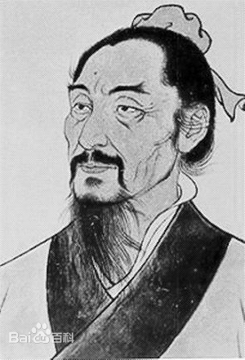

擢虑不疑，说在有无
——墨子 《墨辨·经下》
墨子
擢虑不疑，说在有无。这里的“擢”即抽引，表示从一个典型个别事例中抽引出一个一般命题（虑），这种归纳推理的方式不用怀疑，因为其理由或根据是“与典型事例同类的事物联系是存在，还是不存在”
Notes:
知识卡片

Slide 4
一、命题逻辑
二、谓词逻辑
三、知识图谱推理
四、概率图推理
五、因果推理
Notes:
目录

Slide 5
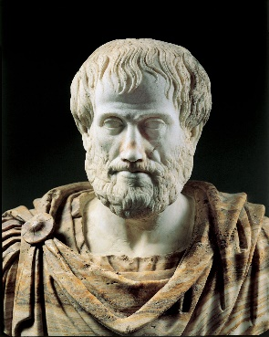
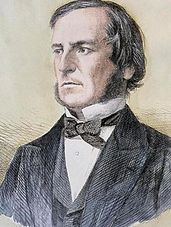

一、命题逻辑
什么是逻辑：进行正确推理和充分论证的研究（the study of correct reasoning and good arguments）
逻辑关心的问题
符号主义人工智能(symbolic AI)就是脱胎于逻辑推理
从一个或若干前提出发，是否存在一个有效的论证或推理来支持所得到的结论，也就是说在前提和结论之间架构逻辑结构的桥梁。
逻辑是研究推理的一门科学，“逻辑”这一单词起源于希腊单词“logos”，表示原因、话语和演讲，其内涵非常类似汉语的“道”，本意都和说话有关，延伸出“道理”之义。
逻辑与推理是人工智能的核心问题。人类思维活动的一个重要功能就是设定一些逻辑规则，然后进行分析，如通过归纳和演绎等手段对现有观测现象由果溯因（归纳）或由因溯果（推理），从观测现象中得到结论。
亚里士多德
三段论
Syllogism
deductive reasoning
布尔
数理逻辑
algebraic logic
the law of thought
墨翟
名、辞、说
Notes:
正文

Slide 6
一、命题逻辑
认知基石和燃料是规范化的逻辑知识
认知这个单词“cognition”来源于拉丁语“cognitio”，表示学习和知识。古希腊哲学认为人类理解世界的途径源于“学习技能”和“解释已得知识”两种途径，从而“开始知道”。
早在13世纪末，加泰罗尼（现西班牙境内）诗人、哲学家、逻辑学家雷蒙·卢尔（Ramon Llull）提出了对知识进行规范化描述的“知识树（Tree of Knowledge）或科学树（Tree of Science）”，这是目前最早的一种对知识进行规范化表示的努力。这种知识树的表示方法深刻影响了莱布尼兹（Leibnitz）所提出的“人类思想字母表（alphabet of human thought）”，即对规范化表达知识按照规则进行组合等操作，就可构造思想机器，实现思维的计算。
目前代表性知识表达方法有命题逻辑、谓词逻辑、产生式规则（production rule）、框架(frame)表示法以及知识图谱等。
Notes:
正文

Slide 7
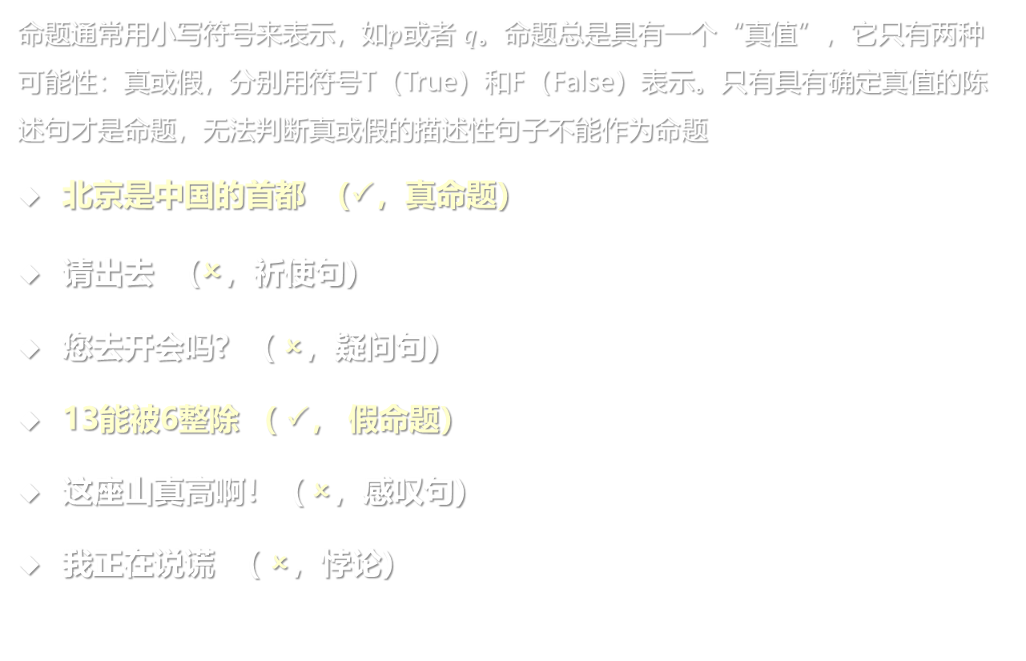
一、命题逻辑
定义 命题：确定为真或为假的陈述句
命题通常用小写符号来表示，如$p$或者$q$。命题总是具有一个“真值”，它只有两种可能性：真或假，分别用符号T（True）和F（False）表示。只有具有确定真值的陈述句才是命题，无法判断真或假的描述性句子不能作为命题
北京是中国的首都 （，真命题）
请出去 （，祈使句）
您去开会吗? （ ，疑问句）
13能被6整除 （ ， 假命题）
这座山真高啊！（ ，感叹句）
我正在说谎 （ ，悖论）
原子命题：不包含其他命题作为其组成部分的命题，又称简单命题。
Notes:
解释说明

Slide 8
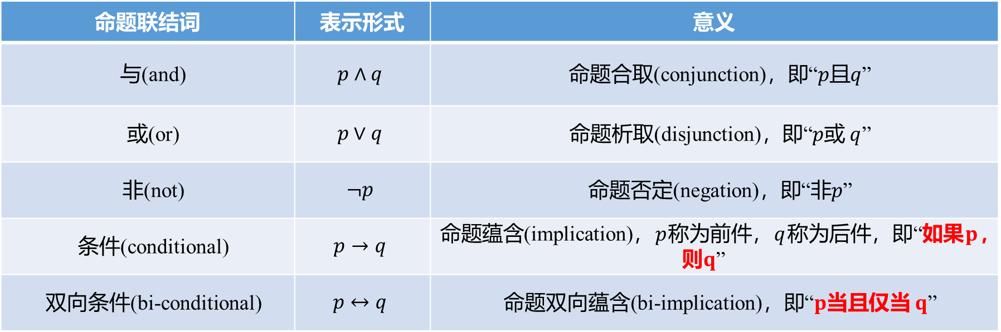
一、命题逻辑
定义 复合命题：包含其他命题作为其组成部分的命题
命题联结词 | 表示形式 | 意义
与(and) | $$p∧q$$ | 命题合取(conjunction)，即“$p$且$q$”
或(or) | $$p∨q$$ | 命题析取(disjunction)，即“$p$或$q$”
非(not) | $$¬p$$ | 命题否定(negation)，即“非$p$”
条件(conditional) | $$p→q$$ | 命题蕴含(implication)，$p$称为前件，$q$称为后件，即“如果$p$，则$q$”
双向条件(bi-conditional) | $$p↔q$$ | 命题双向蕴含(bi-implication)，即“$p$当且仅当$q$”
五种主要的命题联结词
Notes:
表格

Slide 9
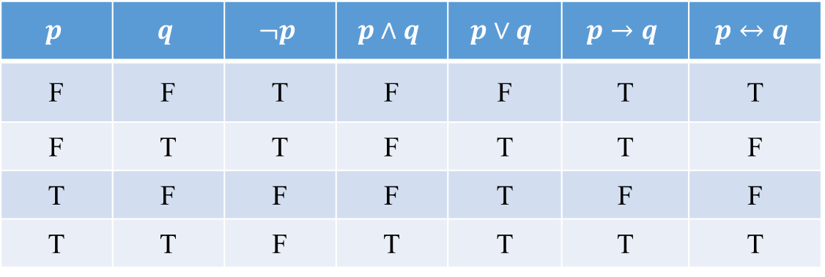
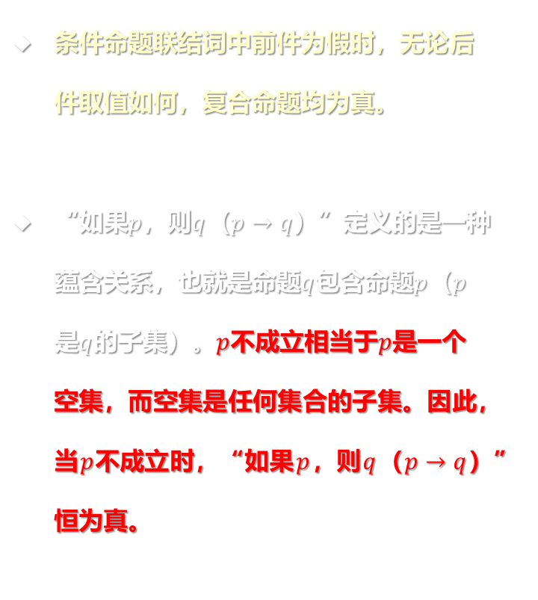
一、命题逻辑
主要联结词构成的复合命题的真值表及其涵义说明
条件命题联结词中前件为假时，无论后件取值如何，复合命题均为真。
“如果$p$，则$q$（$p→q$）”定义的是一种蕴含关系，也就是命题$q$包含命题$p$（$p$是$q$的子集）。$p$不成立相当于$p$是一个空集，而空集是任何集合的子集。因此，当$p$不成立时，“如果$p$，则$q$（$p→q$）”恒为真。
$$p$$ | $$q$$ | $$¬p$$ | $$p∧q$$ | $$p∨q$$ | $$p→q$$ | $$p↔q$$
F | F | T | F | F | T | T
F | T | T | F | T | T | F
T | F | F | F | T | F | F
T | T | F | T | T | T | T
五种主要联结词构成的复合命题的真值表
Notes:
表格

Slide 10
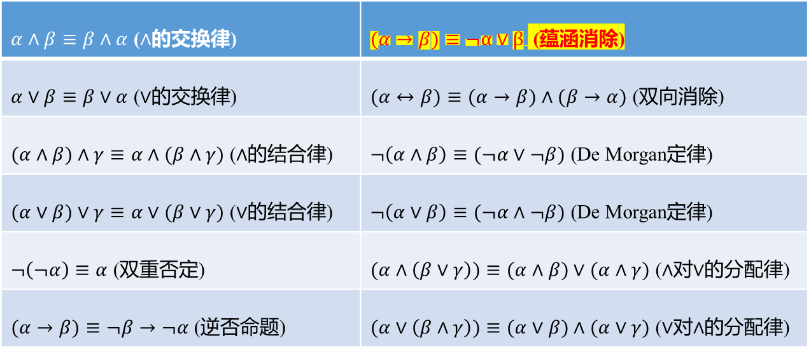
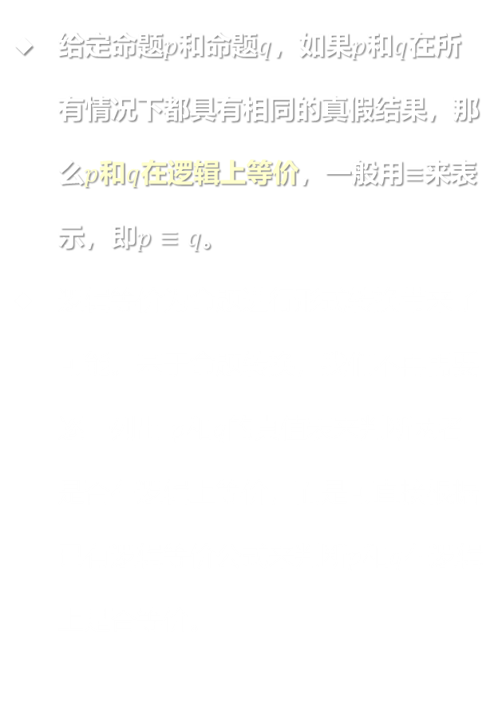
一、命题逻辑
定义 逻辑等价：具有相同的真假结果，一般用$≡$来表示
给定命题$p$和命题$q$，如果$p$和$q$在所有情况下都具有相同的真假结果，那么$p$和$q$在逻辑上等价，一般用$≡$来表示，即$p≡q$。
逻辑等价为命题进行形式转换带来了可能。基于命题转换，我们不再需要逐一列出 $p$和$q$的真值表来判断两者是否在逻辑上等价，而是可直接根据已有逻辑等价公式来判断$p$和$q$在逻辑上是否等价。
$α∧β≡β∧α$ ($∧$的交换律) | $(α→β)≡¬α∨β$ (蕴涵消除)
$α∨β≡β∨α$ ($∨$的交换律) | $(α↔β)≡(α→β)∧(β→α)$ (双向消除)
$(α∧β)∧γ≡α∧(β∧γ)$ ($∧$的结合律) | $¬\left(α∧β\right)≡(¬α∨¬β)$ (De Morgan定律)
$(α∨β)∨γ≡α∨(β∨γ)$ ($∨$的结合律) | $¬\left(α∨β\right)≡(¬α∧¬β)$ (De Morgan定律)
$¬\left(¬α\right)≡α$ (双重否定) | $(α∧\left(β∨γ\right))≡(α∧β)∨(α∧γ)$ ($∧$对$∨$的分配律)
$(α→β)≡¬β→¬α$ (逆否命题) | $(α∨\left(β∧γ\right))≡(α∨β)∧(α∨γ)$ ($∨$对$∧$的分配律)
一些逻辑等价的例子
Notes:
表格

Slide 11
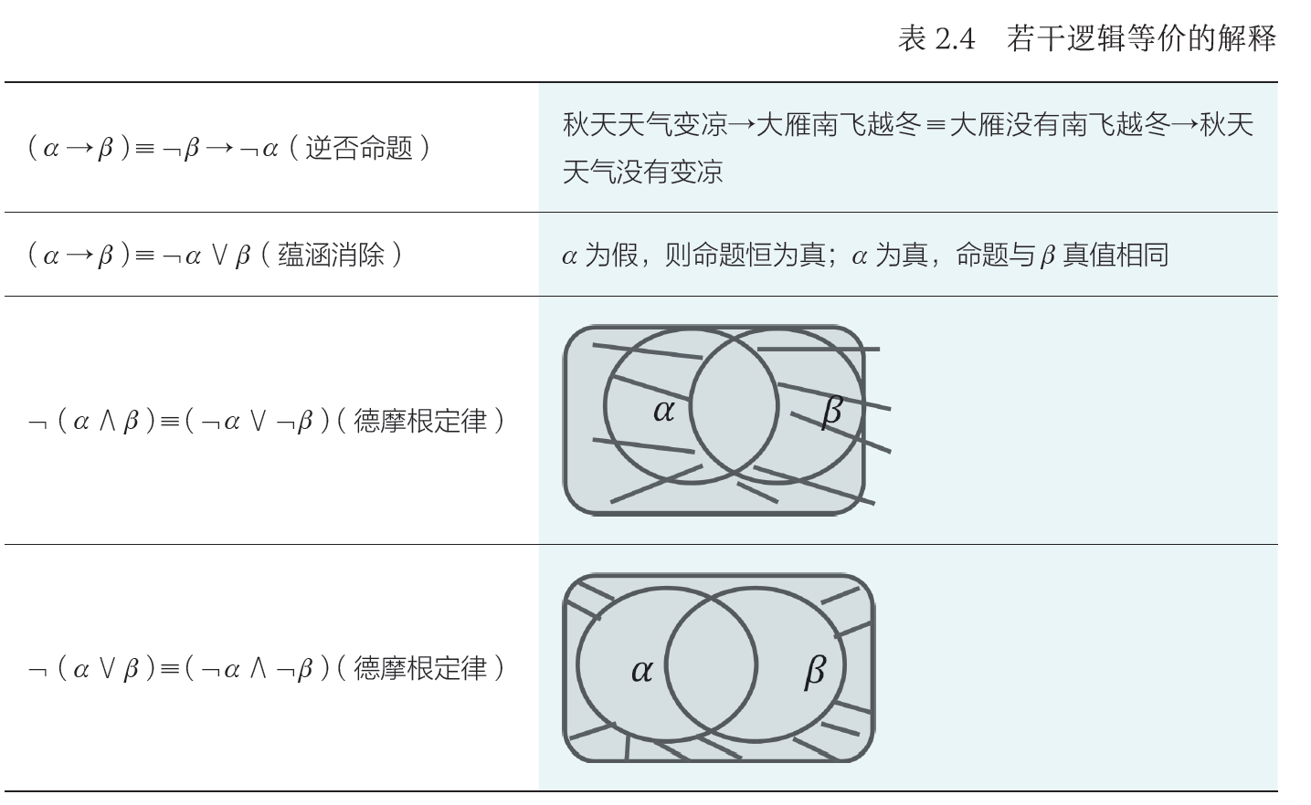
一、命题逻辑
若干逻辑等价的解释
Notes:
表格

Slide 12
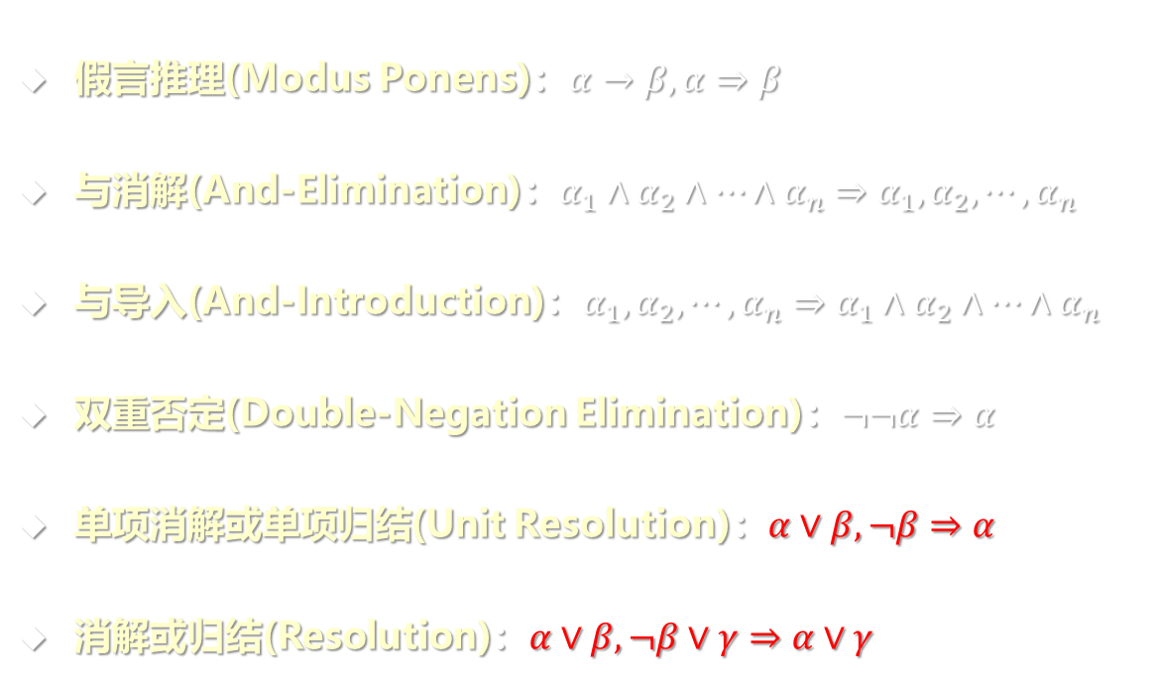
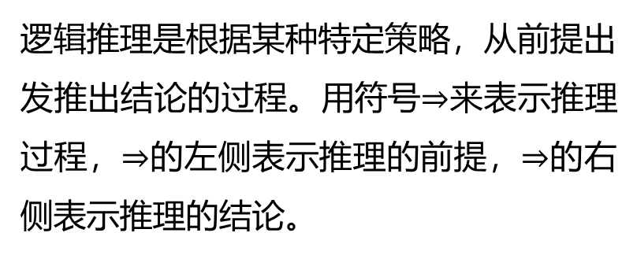
一、命题逻辑
命题逻辑推理的手段和方法
假言推理(Modus Ponens)：$α→β, α⇒β$
与消解(And-Elimination)：$α_{1}∧α_{2}∧⋯∧α_{n}⇒α_{1}, α_{2}, ⋯, α_{n}$
与导入(And-Introduction)：$α_{1}, α_{2}, ⋯, α_{n}⇒α_{1}∧α_{2}∧⋯∧α_{n}$
双重否定(Double-Negation Elimination)：$¬¬α⇒α$
单项消解或单项归结(Unit Resolution)：$α∨β, ¬β⇒α$
消解或归结(Resolution)：$α∨β, ¬β∨γ⇒α∨γ$
逻辑推理是根据某种特定策略，从前提出发推出结论的过程。用符号$⇒$来表示推理过程，$⇒$的左侧表示推理的前提，$⇒$的右侧表示推理的结论。
命题逻辑推理的手段
Notes:
表格

Slide 13

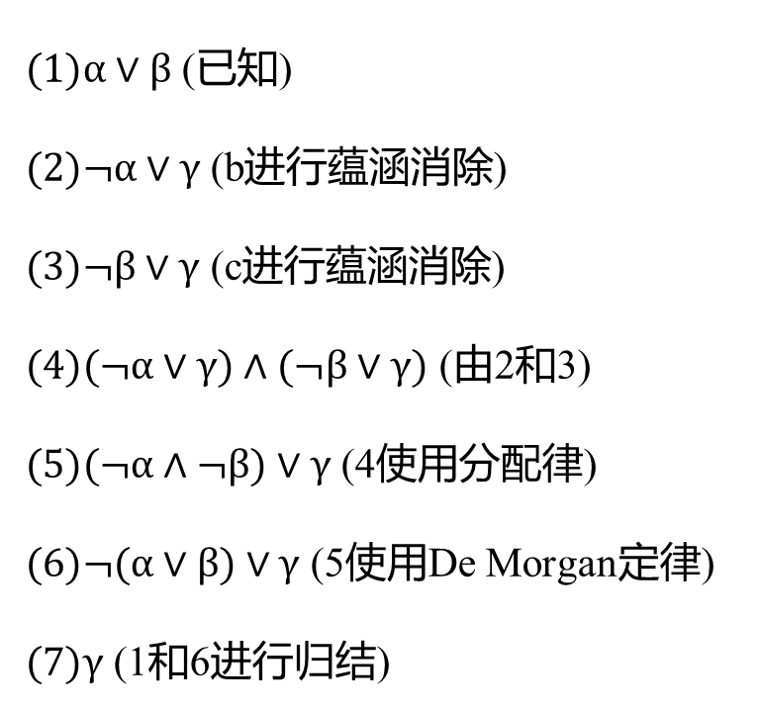
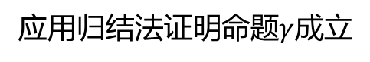
一、命题逻辑
逻辑推理：例子
$α∨β$ (已知)
$¬α∨γ$ (b进行蕴涵消除)
$¬β∨γ$ (c进行蕴涵消除)
$(¬α∨γ)∧(¬β∨γ)$ (由2和3)
$(¬α∧¬β)∨γ$ (4使用分配律)
$¬(α∨β)∨γ$ (5使用De Morgan定律)
$γ$ (1和6进行归结)
$α∨β$
$α→γ$
$β→γ$
应用归结法证明命题$γ$成立
已知条件
推导过程
Notes:
表格

Slide 14

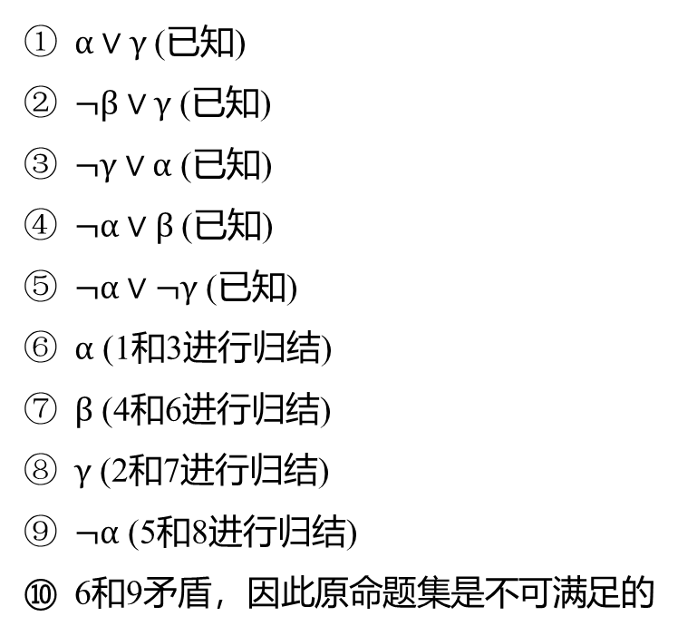
一、命题逻辑
逻辑推理：例子
$α∨γ$ (已知)
$¬β∨γ$ (已知)
$¬γ∨α$ (已知)
$¬α∨β$ (已知)
$¬α∨¬γ$ (已知)
$α$ (1和3进行归结)
$β$ (4和6进行归结)
$γ$ (2和7进行归结)
$¬α$ (5和8进行归结)
6和9矛盾，因此原命题集是不可满足的
$α∨γ$
$¬β∨γ$
$¬γ∨α$
$¬α∨β$
$¬α∨¬ γ$
应用归结法证明
命题集是不可满足的
已知条件
证明过程
Notes:
表格

Slide 15
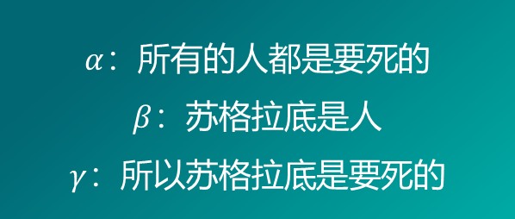
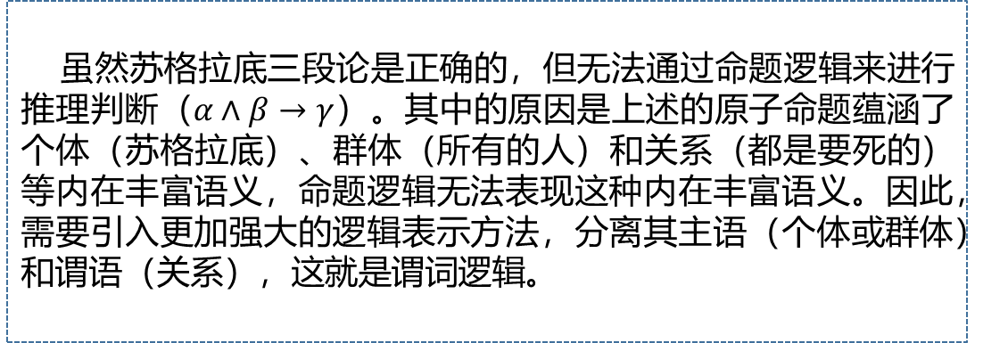
二、谓词逻辑
为什么要从命题逻辑到谓词逻辑
在命题逻辑中，原子命题是最基本的单位。由原子命题出发，通过使用命题联结词，构成复合命题。命题逻辑只能把复合命题分解为简单命题（即原子命题），无法对原子命题所包含的丰富语义（如个体、部分或全体等）进行刻画。因此，命题逻辑无法表达局部与整体、一般与个别的关系
虽然苏格拉底三段论是正确的，但无法通过命题逻辑来进行推理判断（$α∧β→γ$）。其中的原因是上述的原子命题蕴涵了个体（苏格拉底）、群体（所有的人）和关系（都是要死的）等内在丰富语义，命题逻辑无法表现这种内在丰富语义。因此，需要引入更加强大的逻辑表示方法，分离其主语（个体或群体）和谓语（关系），这就是谓词逻辑。
$α$：所有的人都是要死的
$β$：苏格拉底是人
$γ$：所以苏格拉底是要死的
苏格拉底三段论
无法用命题逻辑来表示苏格拉底三段论
Notes:
解释说明

Slide 16
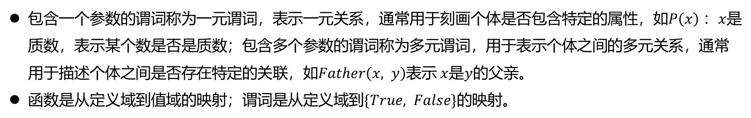
二、谓词逻辑
定义 谓词逻辑：刻画主体（个体和群体）之间逻辑关系的方法
在谓词逻辑中，将原子命题进一步细化，分解出个体、谓词和量词，来表达个体与总体的内在联系和数量关系，这就是谓词逻辑的研究内容。
个体：个体是指所研究领域中可以独立存在的具体或抽象的概念。
谓词：谓词是用来刻画个体属性或者描述个体之间关系存在性的元素，其值为真或为假
包含一个参数的谓词称为一元谓词，表示一元关系，通常用于刻画个体是否包含特定的属性，如$P\left(x\right)$：$x$是质数，表示某个数是否是质数；包含多个参数的谓词称为多元谓词，用于表示个体之间的多元关系，通常用于描述个体之间是否存在特定的关联，如$Father\left(x, y\right)$表示$x$是$y$的父亲。
函数是从定义域到值域的映射；谓词是从定义域到$\{True, False\}$的映射。
Notes:
表格

Slide 17
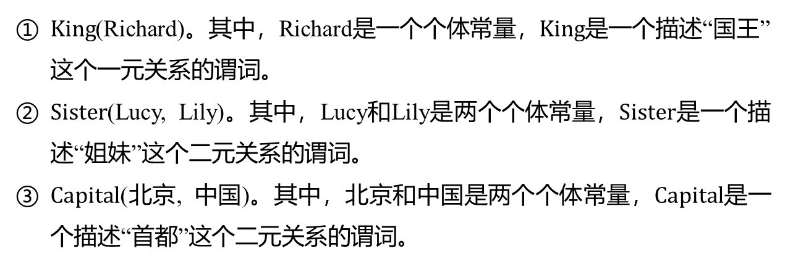
一、命题逻辑
从自然语言描述到谓词描述
Richard是国王
Lucy和Lily是姐妹
北京是中国的首都
$King$(Richard)。其中，Richard是一个个体常量，$King$是一个描述“国王”这个一元关系的谓词。
$Sister$(Lucy, Lily)。其中，Lucy和Lily是两个个体常量，$Sister$是一个描述“姐妹”这个二元关系的谓词。
$Capital$(北京, 中国)。其中，北京和中国是两个个体常量，$Capital$是一个描述“首都”这个二元关系的谓词。
Notes:
表格

Slide 18
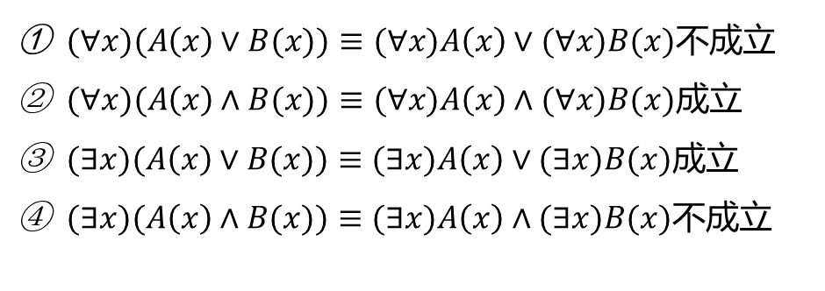
二、谓词逻辑
定义 全称量词和存在量词
全称量词：全称量词表示一切的、所有的、凡是、每一个等，用符号∀表示
存在量词：存在量词表示存在、有一个、某些等，用符号∃表示
$∀x$表示定义域中的所有个体，$(∀x)P(x)$表示定义域中的所有个体具有性质$P$；$∃x$表示定义域中存在一个或若干个个体，$(∃x)P(x)$表示定义域中存在一个个体或若干个体具有性质$P$。
$(∀x)(A\left(x\right)∨B(x))≡(∀x)A\left(x\right)∨(∀x)B(x)$不成立
$(∀x)(A\left(x\right)∧B(x))≡(∀x)A\left(x\right)∧(∀x)B(x)$成立
$(∃x)(A\left(x\right)∨B(x))≡(∃x)A\left(x\right)∨(∃x)B(x)$成立
$(∃x)(A\left(x\right)∧B(x))≡(∃x)A\left(x\right)∧(∃x)B(x)$不成立
Notes:
表格

Slide 19
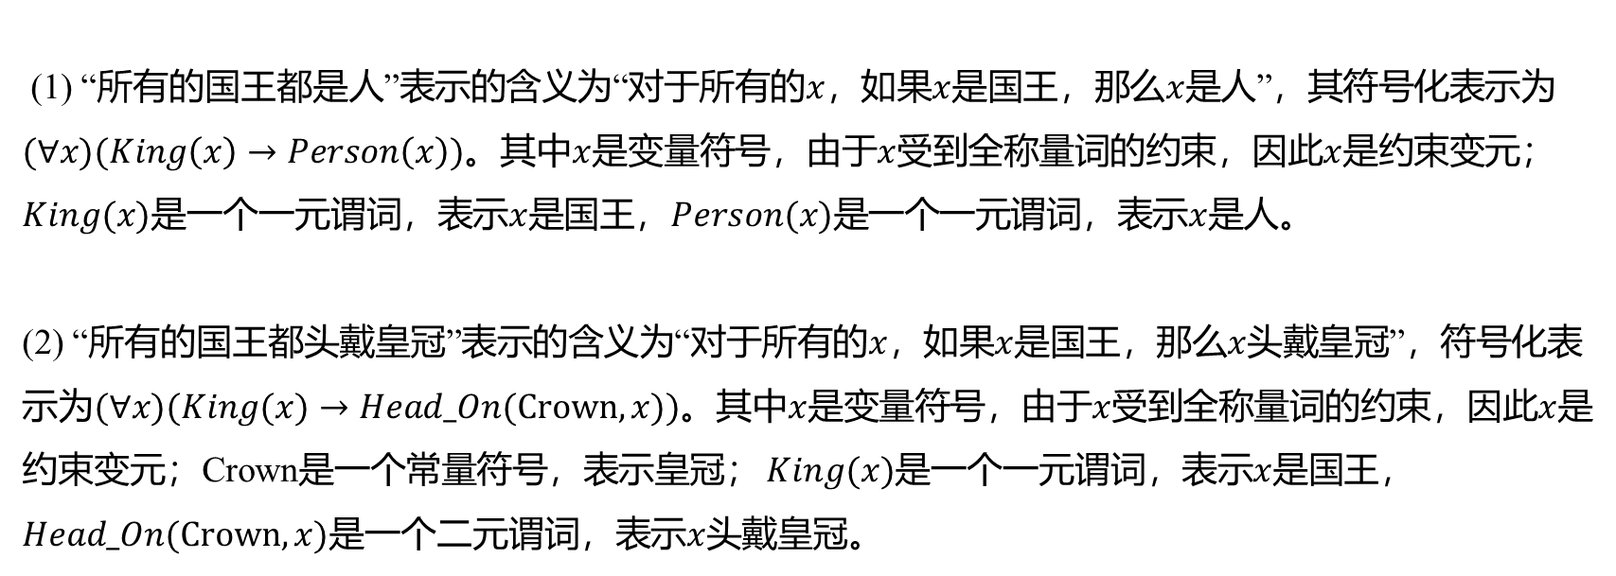
二、谓词逻辑
从自然语言描述到谓词描述
所有的国王都是人
所有的国王都头戴皇冠
(1) “所有的国王都是人”表示的含义为“对于所有的$x$，如果$x$是国王，那么$x$是人”，其符号化表示为$(∀x)(King\left(x\right)→Person\left(x\right))$。其中$x$是变量符号，由于$x$受到全称量词的约束，因此$x$是约束变元；$King(x)$是一个一元谓词，表示$x$是国王，$Person(x)$是一个一元谓词，表示$x$是人。
(2) “所有的国王都头戴皇冠”表示的含义为“对于所有的$x$，如果$x$是国王，那么$x$头戴皇冠”，符号化表示为$(∀x)(King(x)→Head_On(Crown, x))$。其中$x$是变量符号，由于$x$受到全称量词的约束，因此$x$是约束变元；Crown是一个常量符号，表示皇冠； $King(x)$是一个一元谓词，表示$x$是国王，$Head_On(Crown, x)$是一个二元谓词，表示$x$头戴皇冠。
Notes:
表格

Slide 20
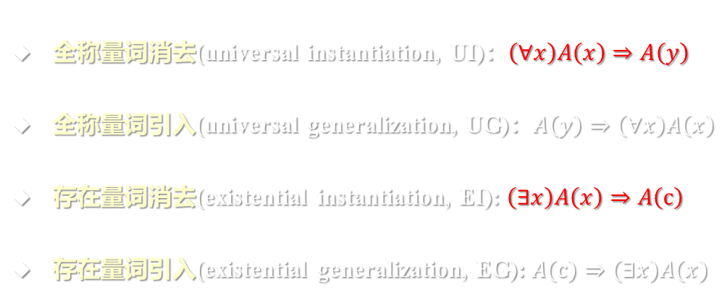
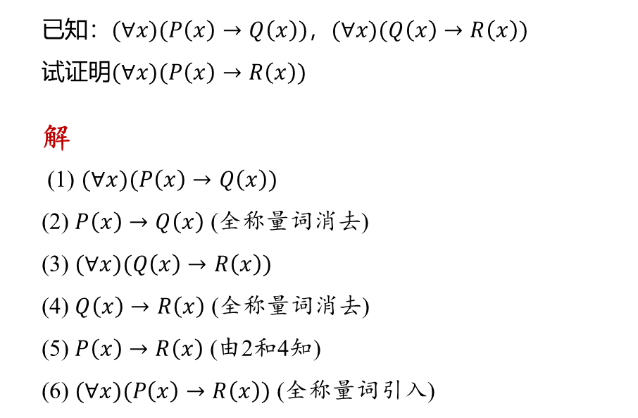
二、谓词逻辑
谓词逻辑推理的手段和方法
已知：$(∀x)(P\left(x\right)→Q\left(x\right))$，$(∀x)(Q\left(x\right)→R\left(x\right))$
试证明$(∀x)(P\left(x\right)→R\left(x\right))$
解
(1) $(∀x)(P\left(x\right)→Q\left(x\right))$
(2) $P\left(x\right)→Q\left(x\right)$ (全称量词消去)
(3) $(∀x)(Q\left(x\right)→R\left(x\right))$
(4) $Q\left(x\right)→R\left(x\right)$ (全称量词消去)
(5) $P\left(x\right)→R\left(x\right)$ (由2和4知)
(6) $(∀x)(P\left(x\right)→R\left(x\right))$ (全称量词引入)
全称量词消去(universal instantiation, UI)：$\left(∀x\right)A\left(x\right)⇒A\left(y\right)$
全称量词引入(universal generalization, UG)：$A\left(y\right)⇒\left(∀x\right)A\left(x\right)$
存在量词消去(existential instantiation, EI): $\left(∃x\right)A\left(x\right)⇒A\left(c\right)$
存在量词引入(existential generalization, EG):$A(c)⇒(∃x)A(x)$
谓词逻辑推理的手段
Notes:
表格

Slide 21
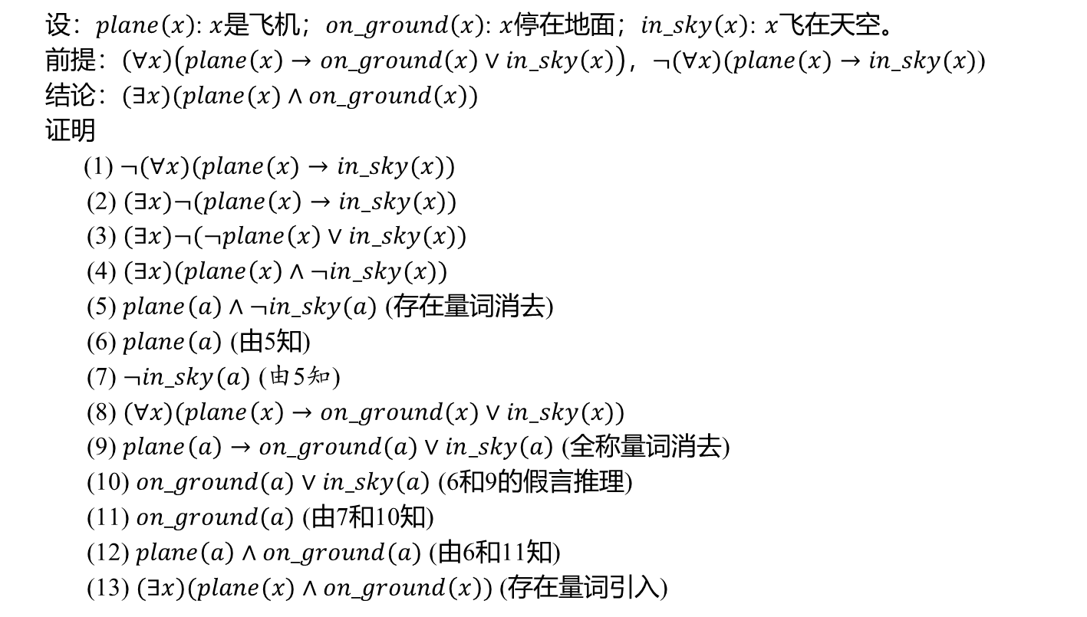
二、谓词逻辑
谓词逻辑推理的手段和方法
设：$plane\left(x\right)$: $x$是飞机；$on_ground\left(x\right)$: $x$停在地面；$in_sky\left(x\right)$: $x$飞在天空。
前提：$\left(∀x\right)\left(plane\left(x\right)→on_ground\left(x\right)∨in_sky\left(x\right)\right)，¬(∀x)(plane(x)→in_sky(x)$)
结论：$(∃x)(plane(x)∧on_ground\left(x\right))$
证明
(1) $¬(∀x)(plane(x)→in_sky(x))$
(2) $(∃x)¬(plane\left(x\right)→in_sky(x))$
(3) $(∃x)¬(¬plane\left(x\right)∨in_sky(x))$
(4) $(∃x)(plane\left(x\right)∧¬in_sky(x))$
(5) $plane\left(a\right)∧¬in_sky(a)$ (存在量词消去)
(6) $plane\left(a\right)$ (由5知)
(7) $¬in_sky(a)$ (由5知)
(8) $(∀x)(plane\left(x\right)→on_ground(x)∨in_sky(x))$
(9) $plane\left(a\right)→on_ground(a)∨in_sky\left(a\right)$ (全称量词消去)
(10) $on_ground(a)∨in_sky\left(a\right)$ (6和9的假言推理)
(11) $on_ground(a)$ (由7和10知)
(12) $plane\left(a\right)∧on_ground(a)$ (由6和11知)
(13) $(∃x)(plane(x)∧on_ground\left(x\right))$ (存在量词引入)
已知每架飞机或者停在地面或者飞在天空，且并非每架飞机都飞在天空
请证明：有些飞机停在地面
Notes:
表格

Slide 22
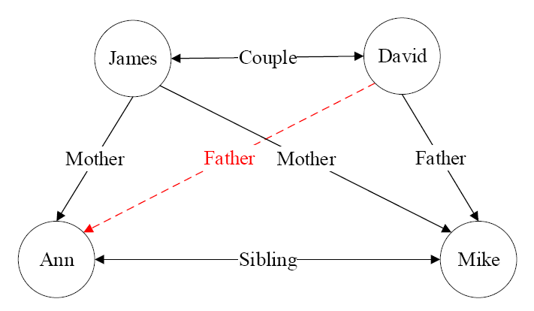
三、知识图谱推理
什么是知识图谱和知识图谱例子
知识图谱(knowledge graph)由有向图(directed graph)构成，被用来描述现实世界中实体及实体之间的关系，是人工智能中进行知识表达的重要方式。在知识图谱中，每个节点表示客观世界中的一个实体，两个节点之间的连线表示节点具有某一关系。知识图谱中存在连线的两个实体可表达为形如<left_node，relation，right_node>的三元组形式，这种三元组也可以表示为一阶逻辑(first order logic, FOL)的形式，从而为基于知识图谱的推理创造了条件。
关系推理是统计关系学习研究的基本问题，也是当前知识图谱领域研究的热点问题。对实体之间存在的关系进行推理，能够从现有知识中发现新的知识，在实体间建立新关联，从而扩充和丰富现有知识库。例如从<奥巴马，出生地，夏威夷>和<夏威夷，属于，美国>两个三元组，可推理得到<奥巴马，国籍，美国>。
一个简单的家庭关系知识图谱
Notes:
背景

Slide 23
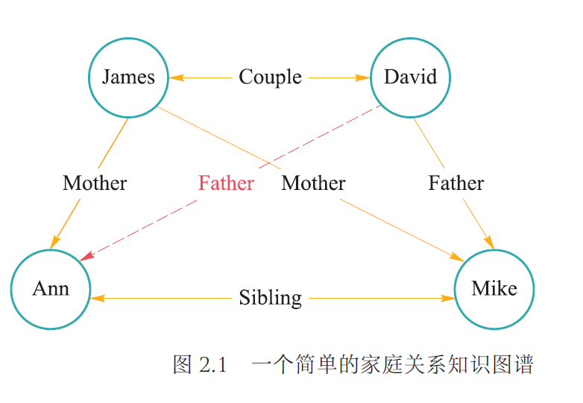
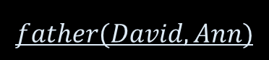
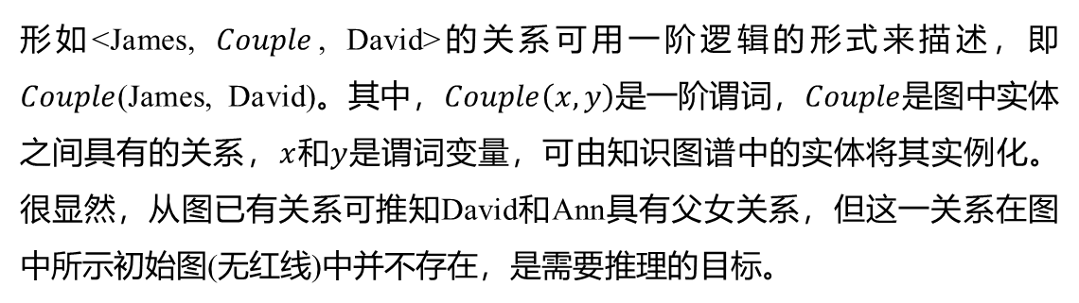
三、知识图谱推理
知识图谱之用：逻辑推导
形如<James, $Couple$, David>的关系可用一阶逻辑的形式来描述，即$Couple$(James, David)。其中，$Couple\left(x, y\right)$是一阶谓词，$Couple$是图中实体之间具有的关系，$x$和$y$是谓词变量，可由知识图谱中的实体将其实例化。很显然，从图已有关系可推知David和Ann具有父女关系，但这一关系在图中所示初始图(无红线)中并不存在，是需要推理的目标。
从数据到知识（推导规则）：归纳
$$(∀x)(∀y)(∀z)\left(Mother\left(z, y\right)∧ Couple\left(x,z\right)→Father\left(x, y\right)\right)$$
从知识到数据（实例）：演绎
$$father(David,Ann)$$
Notes:
背景

Slide 24
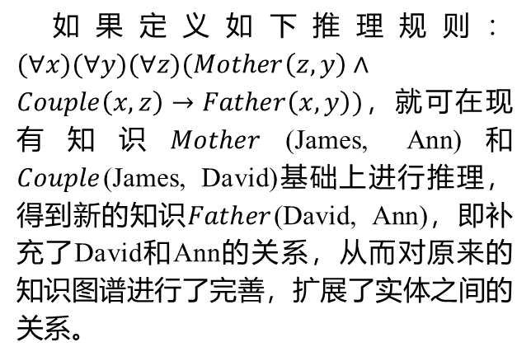
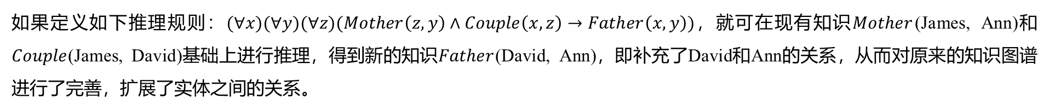
三、知识图谱推理
知识图谱推理：归纳学习
如果定义如下推理规则：$(∀x)(∀y)(∀z)(Mother\left(z, y\right)∧Couple\left(x,z\right)→Father\left(x, y\right))$，就可在现有知识$Mother$(James, Ann)和$Couple$(James, David)基础上进行推理，得到新的知识$Father$(David, Ann)，即补充了David和Ann的关系，从而对原来的知识图谱进行了完善，扩展了实体之间的关系。
归纳逻辑程序设计 (inductive logic programming，ILP) 是机器学习和逻辑程序设计交叉领域的研究内容。Gordon Plotkin和 Ehud Shapiro推动了在形式逻辑框架下进行归纳机器学习，为ILP研究打下了理论基础。ILP使用一阶谓词逻辑进行知识表示，通过修改和扩充逻辑表达式对现有知识归纳，完成推理任务。
作为ILP的代表性方法，FOIL（First Order Inductive Learner）通过序贯覆盖学习推理。
如果定义如下推理规则：$(∀x)(∀y)(∀z)(Mother\left(z, y\right)∧Couple\left(x,z\right)→Father\left(x, y\right))$，就可在现有知识$Mother$(James, Ann)和$Couple$(James, David)基础上进行推理，得到新的知识$Father$(David, Ann)，即补充了David和Ann的关系，从而对原来的知识图谱进行了完善，扩展了实体之间的关系。
Notes:
背景

Slide 25
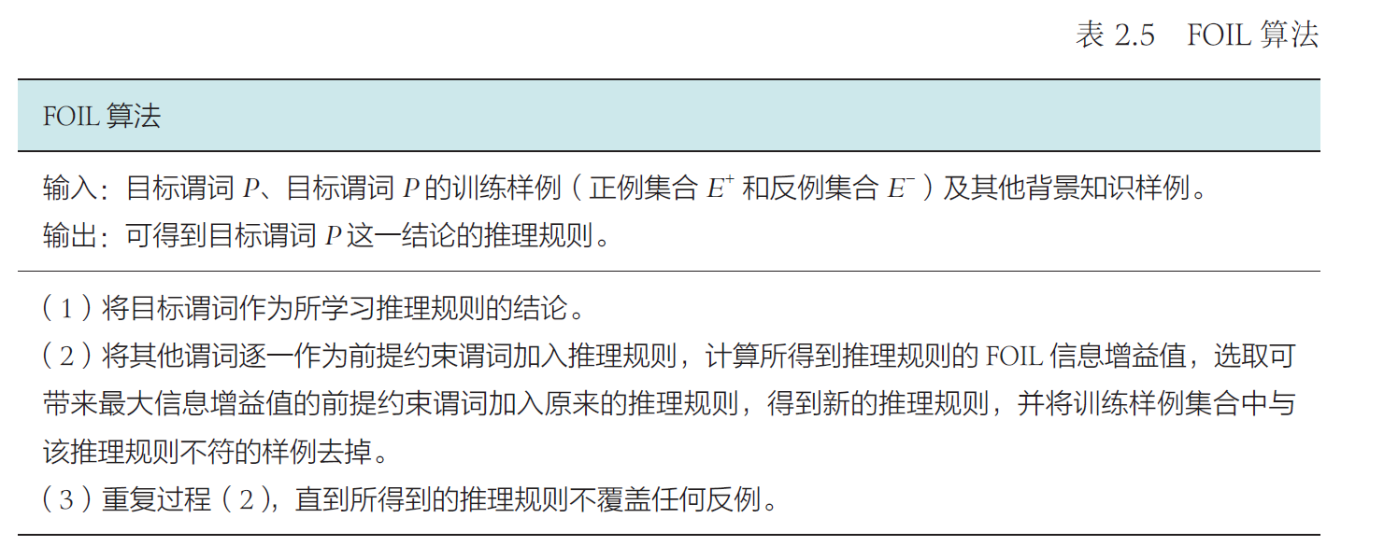
三、知识图谱推理
FOIL（First Order Inductive Learner）算法
$$(∀x)(∀y)(∀z)\left(Mother\left(z, y\right)∧ Couple\left(x,z\right)→Father\left(x, y\right)\right)$$
前提约束谓词
(学习得到)
目标谓词
(已知)
在FOIL中，目标谓词是需要推断规则的结论，也称为规则头。在给定推理结论后，FOIL算法学习得到使得结论满足的前提条件，即目标谓词作为结论的推理规则。
Notes:
背景

Slide 26
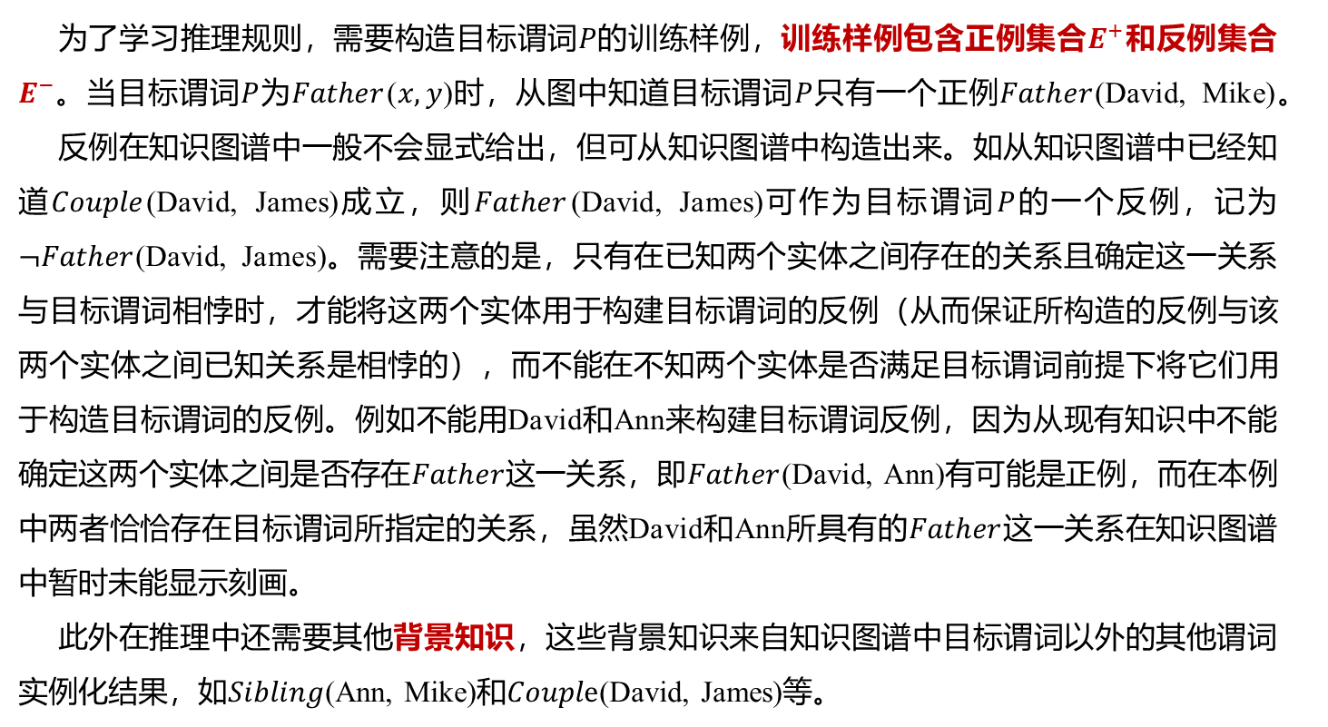
三、知识图谱推理
FOIL（First Order Inductive Learner）算法：正例、反例和背景样例
为了学习推理规则，需要构造目标谓词$P$的训练样例，训练样例包含正例集合$E^{+}$和反例集合$E^{−}$。当目标谓词$P$为$Father$($x, y$)时，从图中知道目标谓词$P$只有一个正例$Father$(David, Mike)。
反例在知识图谱中一般不会显式给出，但可从知识图谱中构造出来。如从知识图谱中已经知道$Couple$(David, James)成立，则$Father$(David, James)可作为目标谓词$P$的一个反例，记为$¬Father$(David, James)。需要注意的是，只有在已知两个实体之间存在的关系且确定这一关系与目标谓词相悖时，才能将这两个实体用于构建目标谓词的反例（从而保证所构造的反例与该两个实体之间已知关系是相悖的），而不能在不知两个实体是否满足目标谓词前提下将它们用于构造目标谓词的反例。例如不能用David和Ann来构建目标谓词反例，因为从现有知识中不能确定这两个实体之间是否存在$Father$这一关系，即$Father$(David, Ann)有可能是正例，而在本例中两者恰恰存在目标谓词所指定的关系，虽然David和Ann所具有的$Father$这一关系在知识图谱中暂时未能显示刻画。
此外在推理中还需要其他背景知识，这些背景知识来自知识图谱中目标谓词以外的其他谓词实例化结果，如$Sibling$(Ann, Mike)和$Couple$(David, James)等。
Notes:
背景

Slide 27
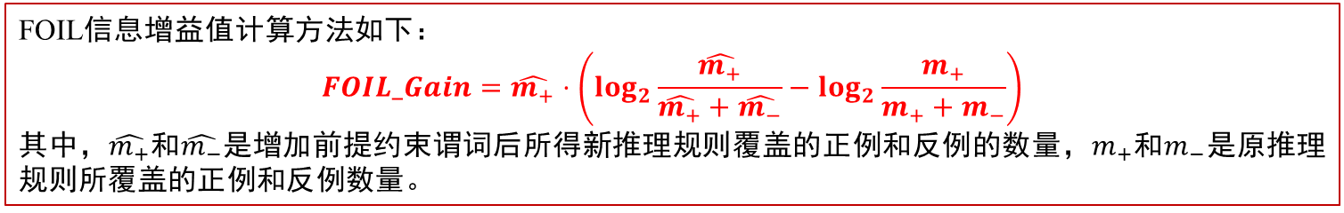
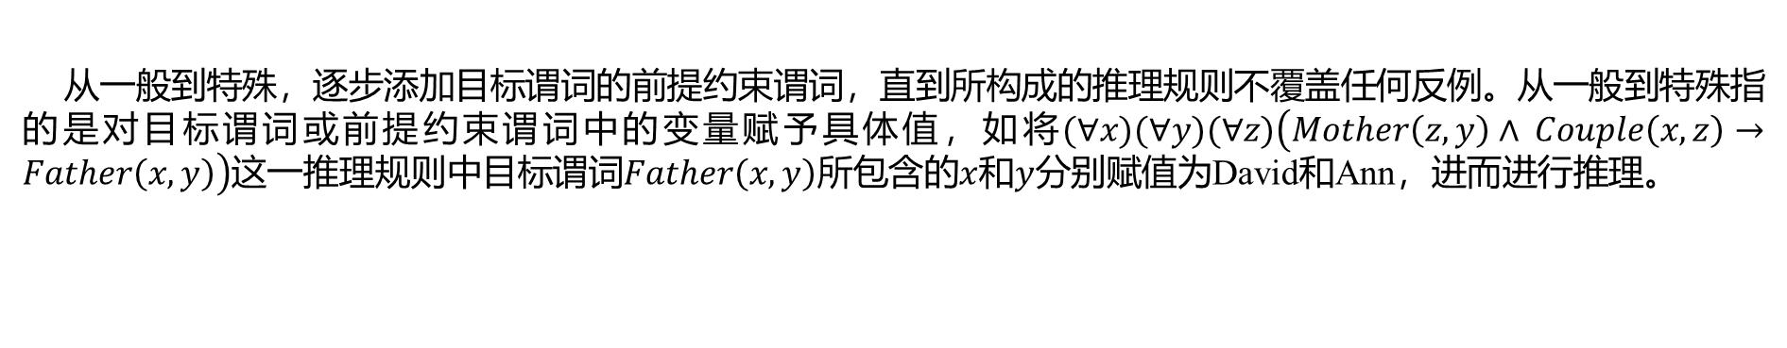
三、知识图谱推理
FOIL（First Order Inductive Learner）算法思路
从一般到特殊，逐步添加目标谓词的前提约束谓词，直到所构成的推理规则不覆盖任何反例。从一般到特殊指的是对目标谓词或前提约束谓词中的变量赋予具体值，如将$(∀x)(∀y)(∀z)\left(Mother\left(z, y\right)∧ Couple\left(x,z\right)→Father\left(x, y\right)\right)$这一推理规则中目标谓词$Father\left(x, y\right)$所包含的$x$和$y$分别赋值为David和Ann，进而进行推理。
$$(∀x)(∀y)(∀z)\left(Mother\left(z, y\right)∧ Couple\left(x,z\right)→Father\left(x, y\right)\right)$$
前提约束谓词
(学习得到)
目标谓词
(已知)
FOIL信息增益值计算方法如下：
$$FOIL_Gain=\hat{m_{+}}⋅\left(\log_{2}{\frac{\hat{m_{+}}}{\hat{m_{+}}+\hat{m_{−}}}}−\log_{2}{\frac{m_{+}}{m_{+}+m_{−}}}\right)$$
其中，$\hat{m_{+}}$和$\hat{m_{−}}$是增加前提约束谓词后所得新推理规则覆盖的正例和反例的数量，$m_{+}$和$m_{−}$是原推理规则所覆盖的正例和反例数量。
哪些谓词可以作为前提约束谓词呢？
添加前提约束谓词后所得推理规则的质量好坏由信息增益值 (information gain)这一评估准则来判断
Notes:
背景

Slide 28
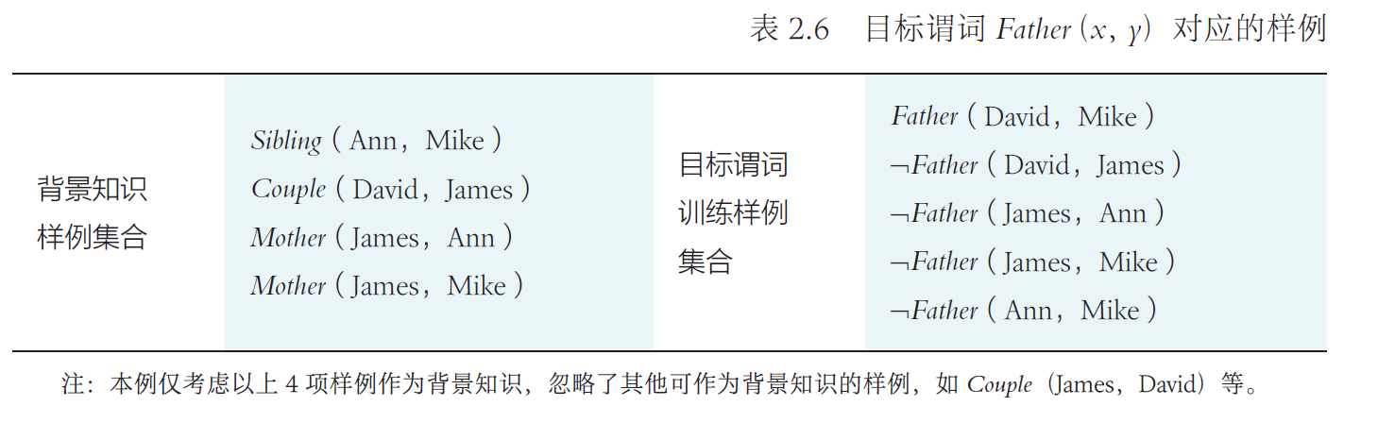


三、知识图谱推理
FOIL（First Order Inductive Learner）算法思路：训练样例
拟从图中给出的知识图谱通过FOIL算法学习得到如下规则：
$$(∀x)(∀y)(∀z)\left(Mother\left(z, y\right)∧ Couple\left(x,z\right)→Father\left(x, y\right)\right)$$
在给定目标谓词$Father(x, y)$之后，可如下构造背景知识样例和训练样例。
目标谓词$Father(x, y)$对应的样例
Notes:
背景

Slide 29
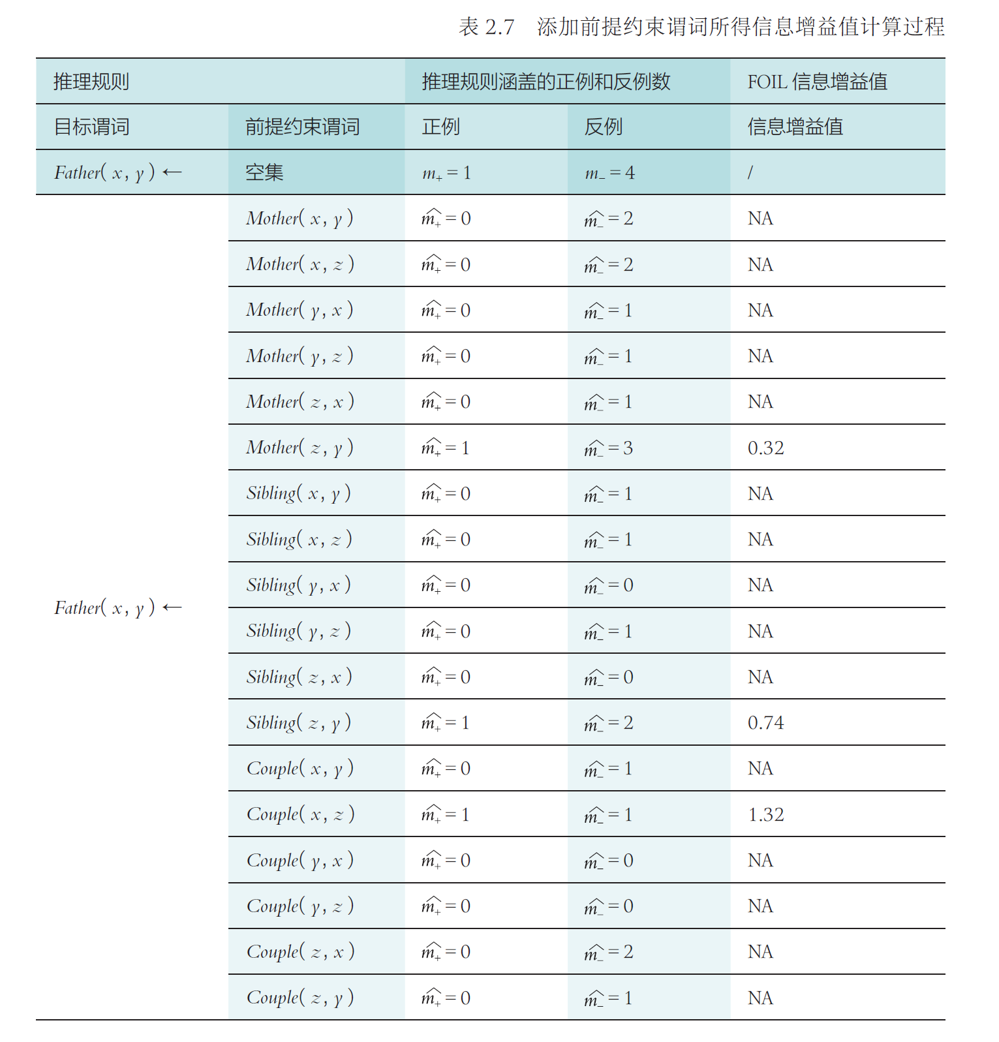
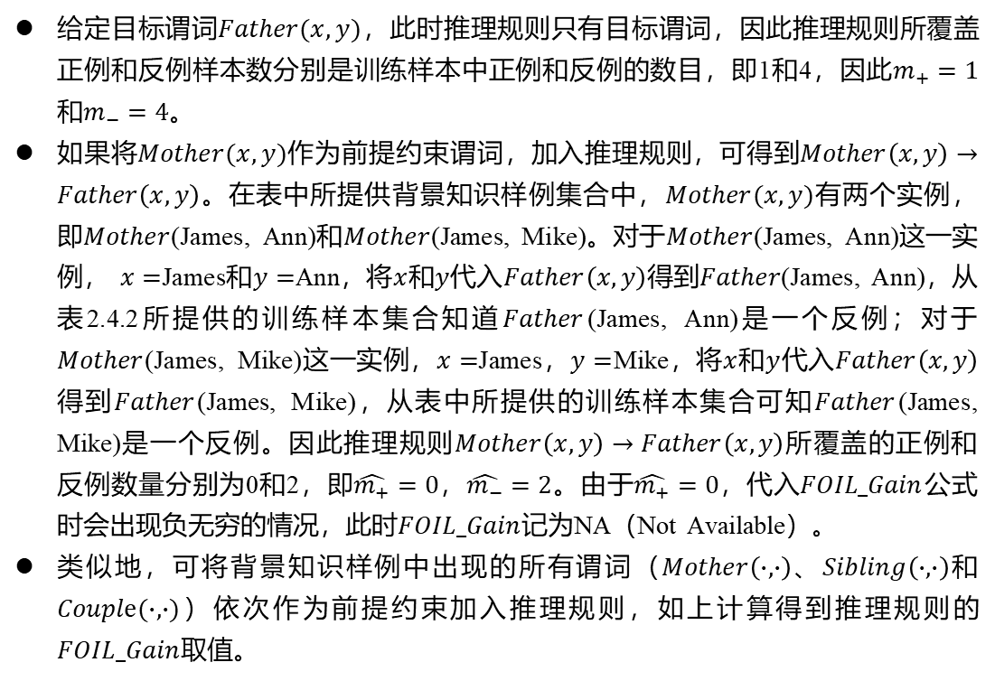
三、知识图谱推理
FOIL（First Order Inductive Learner）算法思路：逐一添加前提约束谓词
给定目标谓词$Father(x, y)$，此时推理规则只有目标谓词，因此推理规则所覆盖正例和反例样本数分别是训练样本中正例和反例的数目，即1和4，因此$m_{+}=1$和$m_{−}=4$。
如果将$Mother(x, y)$作为前提约束谓词，加入推理规则，可得到$Mother\left(x, y\right)→Father\left(x, y\right)$。在表中所提供背景知识样例集合中，$Mother(x, y)$有两个实例，即$Mother$(James, Ann)和$Mother$(James, Mike)。对于$Mother$(James, Ann)这一实例， $x=$James和$y=$Ann，将$x$和$y$代入$Father\left(x, y\right)$得到$Father$(James, Ann)，从表2.4.2所提供的训练样本集合知道$Father$(James, Ann)是一个反例；对于$Mother$(James, Mike)这一实例，$x=$James，$y=$Mike，将$x$和$y$代入$Father\left(x, y\right)$得到$Father$(James, Mike)，从表中所提供的训练样本集合可知$Father$(James, Mike)是一个反例。因此推理规则$Mother\left(x, y\right)→Father\left(x, y\right)$所覆盖的正例和反例数量分别为0和2，即$\hat{m_{+}}=0$，$\hat{m_{−}}=2$。由于$\hat{m_{+}}=0$，代入$FOIL_Gain$公式时会出现负无穷的情况，此时$FOIL_Gain$记为NA（Not Available）。
类似地，可将背景知识样例中出现的所有谓词（$Mother\left(∙, ∙\right)$、$Sibling\left(∙,∙\right)$和$Couple(∙, ∙)$）依次作为前提约束加入推理规则，如上计算得到推理规则的$FOIL_Gain$取值。
Notes:
背景

Slide 30

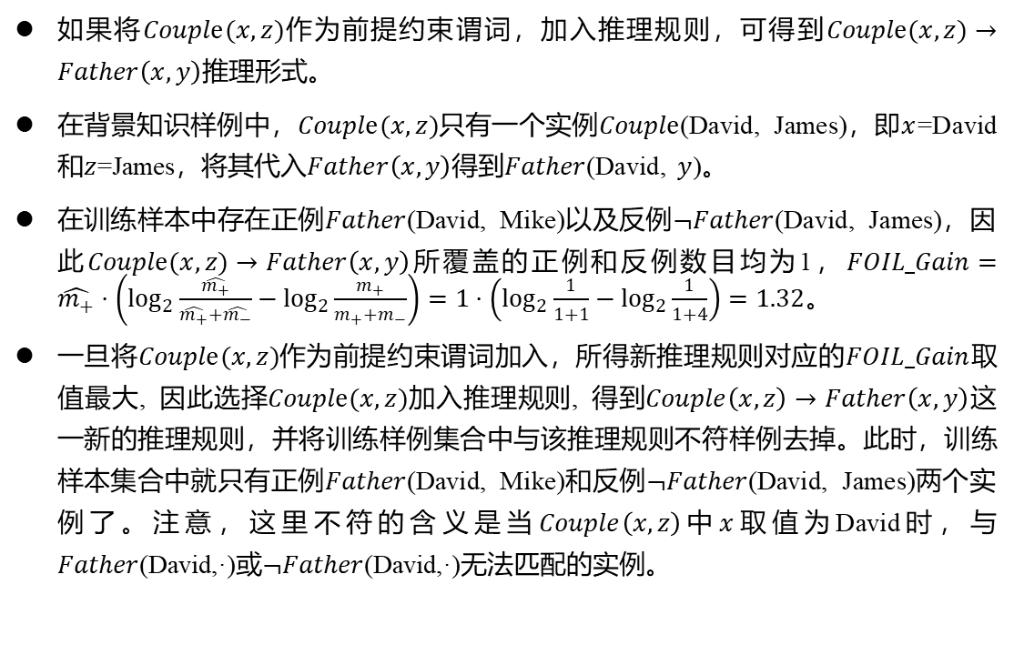
三、知识图谱推理
FOIL（First Order Inductive Learner）算法思路：逐一添加前提约束谓词
新推导规则
$$Couple(x, z)→Father\left(x, y\right)$$
如果将$Couple(x, z)$作为前提约束谓词，加入推理规则，可得到$Couple(x, z)→Father\left(x, y\right)$推理形式。
在背景知识样例中，$Couple(x, z)$只有一个实例$Couple$(David, James)，即$x$=David和$z$=James，将其代入$Father\left(x, y\right)$得到$Father$(David, $y$)。
在训练样本中存在正例$Father$(David, Mike)以及反例$¬Father$(David, James)，因此$Couple(x, z)→Father\left(x, y\right)$所覆盖的正例和反例数目均为1，$FOIL_Gain=\hat{m_{+}}⋅\left(\log_{2}{\frac{\hat{m_{+}}}{\hat{m_{+}}+\hat{m_{−}}}}−\log_{2}{\frac{m_{+}}{m_{+}+m_{−}}}\right)=1⋅\left(\log_{2}{\frac{1}{1+1}}−\log_{2}{\frac{1}{1+4}}\right)=1.32$。
一旦将$Couple(x, z)$作为前提约束谓词加入，所得新推理规则对应的$FOIL_Gain$取值最大, 因此选择$Couple(x, z)$加入推理规则, 得到$Couple\left(x,z\right)→Father\left(x, y\right)$这一新的推理规则，并将训练样例集合中与该推理规则不符样例去掉。此时，训练样本集合中就只有正例$Father$(David, Mike)和反例$¬Father$(David, James)两个实例了。注意，这里不符的含义是当$Couple\left(x,z\right)$中$x$取值为David时，与$Father$(David,·)或$¬Father$(David,·)无法匹配的实例。
Notes:
背景

Slide 31
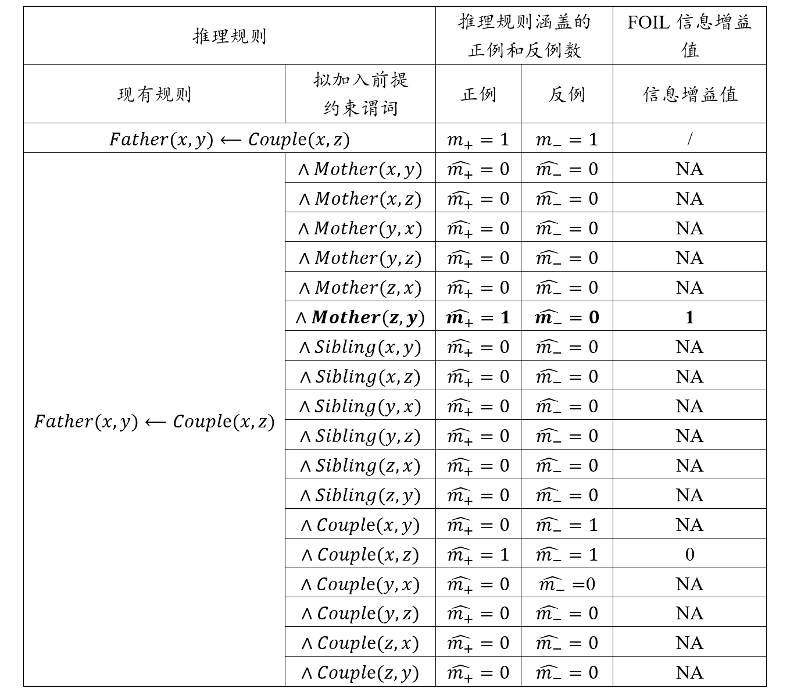
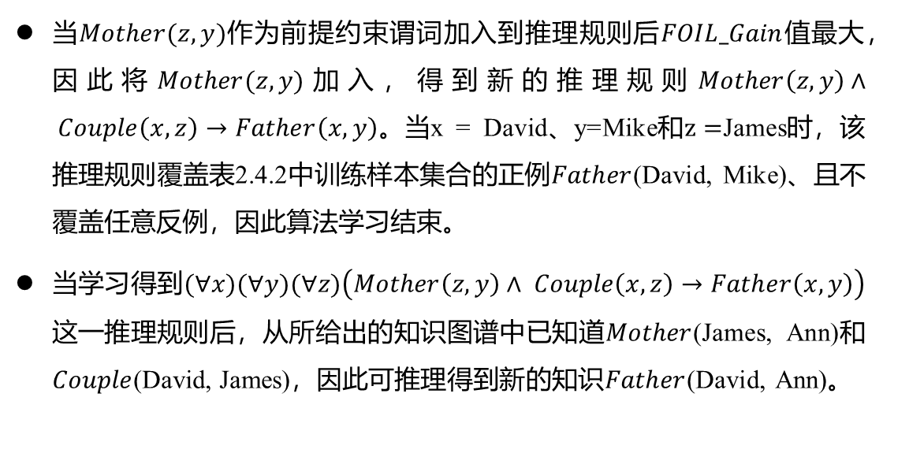
三、知识图谱推理
FOIL（First Order Inductive Learner）算法思路：逐一添加前提约束谓词
继续添加前提约束谓词所得信息增益值计算过程
新推导规则
$$Mother\left(z, y\right)∧ Couple\left(x,z\right)→Father\left(x, y\right)$$
当$Mother(z, y)$作为前提约束谓词加入到推理规则后$FOIL_Gain$值最大，因此将$Mother(z, y)$加入，得到新的推理规则$Mother\left(z, y\right)∧ Couple\left(x,z\right)→Father\left(x, y\right)$。当x = David、y=Mike和$z=$James时，该推理规则覆盖表2.4.2中训练样本集合的正例$Father$(David, Mike)、且不覆盖任意反例，因此算法学习结束。
当学习得到$(∀x)(∀y)(∀z)\left(Mother\left(z, y\right)∧ Couple\left(x,z\right)→Father\left(x, y\right)\right)$这一推理规则后，从所给出的知识图谱中已知道$Mother$(James, Ann)和$Couple$(David, James)，因此可推理得到新的知识$Father$(David, Ann)。
Notes:
背景

Slide 32
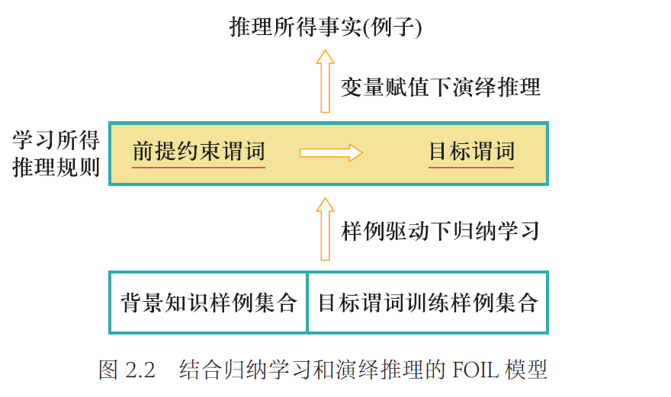
三、知识图谱推理
FOIL（First Order Inductive Learner）算法思路
从这个学习过程可知，给定目标谓词，FOIL算法从实例（正例、反例、背景知识样例）出发，不断测试所得推理规则是否还包含反例，一旦不包含，则学习结束，由此充分展示了“归纳学习”的能力。在学得推理规则后，再给推理规则中的变量赋予具体例子，经过“演绎”得到新的知识。
Notes:
背景

Slide 33
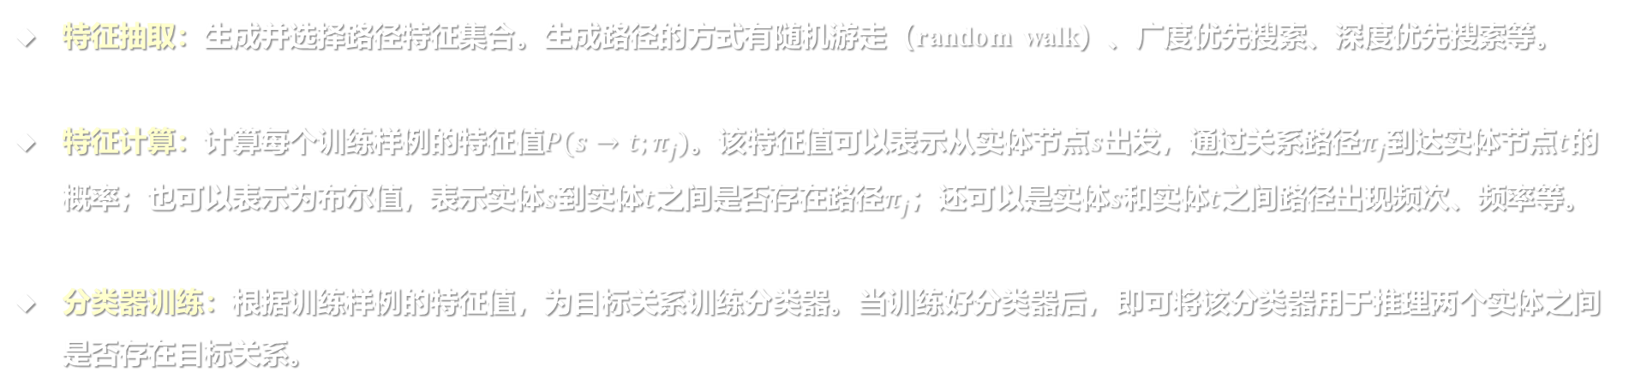
三、知识图谱推理
路径排序推理算法
与FOIL算法不同，路径排序推理算法（PRA的基本思想是将实体之间的关联路径作为特征，来学习目标关系的分类器。路径排序算法的工作流程主要分为三步：
特征抽取：生成并选择路径特征集合。生成路径的方式有随机游走（random walk）、广度优先搜索、深度优先搜索等。
特征计算：计算每个训练样例的特征值$P(s→t;π_{j})$。该特征值可以表示从实体节点$s$出发，通过关系路径$π_{j}$到达实体节点$t$的概率；也可以表示为布尔值，表示实体$s$到实体$t$之间是否存在路径$π_{j}$；还可以是实体$s$和实体$t$之间路径出现频次、频率等。
分类器训练：根据训练样例的特征值，为目标关系训练分类器。当训练好分类器后，即可将该分类器用于推理两个实体之间是否存在目标关系。
Notes:
背景

Slide 34
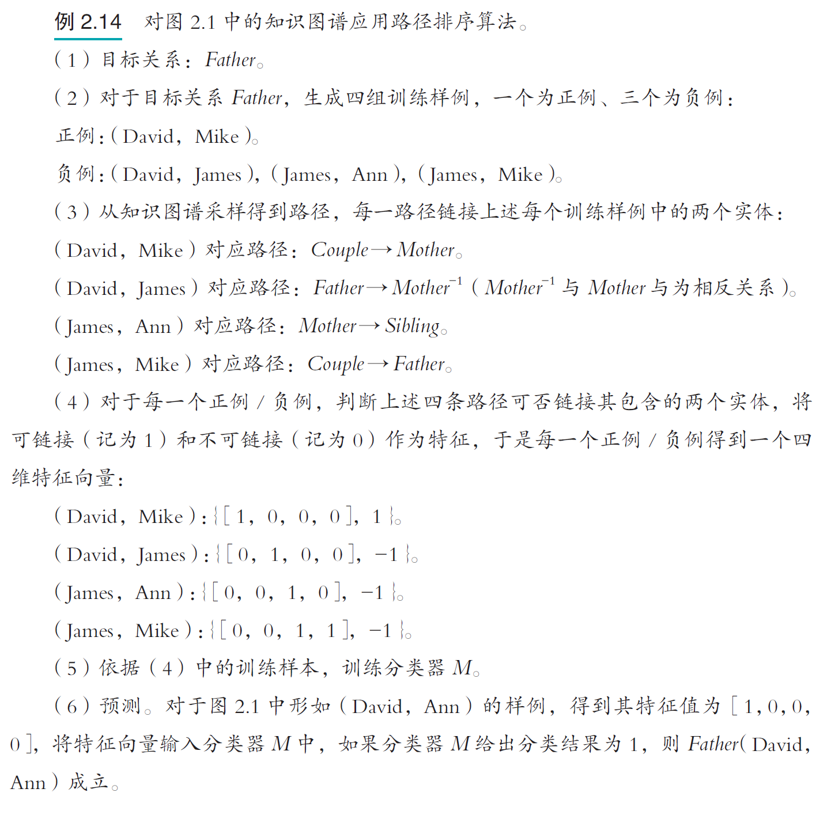
三、知识图谱推理
路径排序推理算法
Notes:
背景

Slide 35
四、概率图谱推理
为什么要概率图推理：刻画信息的不确定性
在工业生产、社会治理和在线经济等领域不断涌现的大数据因刻画各种关系而形成图式结构的数据。在图数据中，如果两个节点之间存在连边，则可视为这两个节点之间具有概率依赖关系而相互影响。在这类图中，可用概率描述两个相连节点之间的关联，而不是假设节点之间的影响一定会百分之百发生。这种图被称为概率图（probabilistic graph），而基于概率图进行的推理被称为概率推理。很明显，概率推理反映了推理过程中存在的不确定性特点。
概率图模型一般分为贝叶斯网络（Bayesian Network）和马尔可夫网络（Markov Network）两大类。
贝叶斯网络：用一个有向无环图（directed acyclic graph）来表示，其用有向边来表示节点和节点之间的单向概率依赖。
马尔可夫网络：表示成一个无向图的网络结构，其用无向边来表示节点和节点之间的相互概率依赖。
一般认为概率图模型还包括了朴素贝叶斯模型、最大熵模型、隐马尔可夫模型、条件随机场、主题模型等，在机器学习的诸多场景中都有着广泛的应用。
Notes:
背景

Slide 36
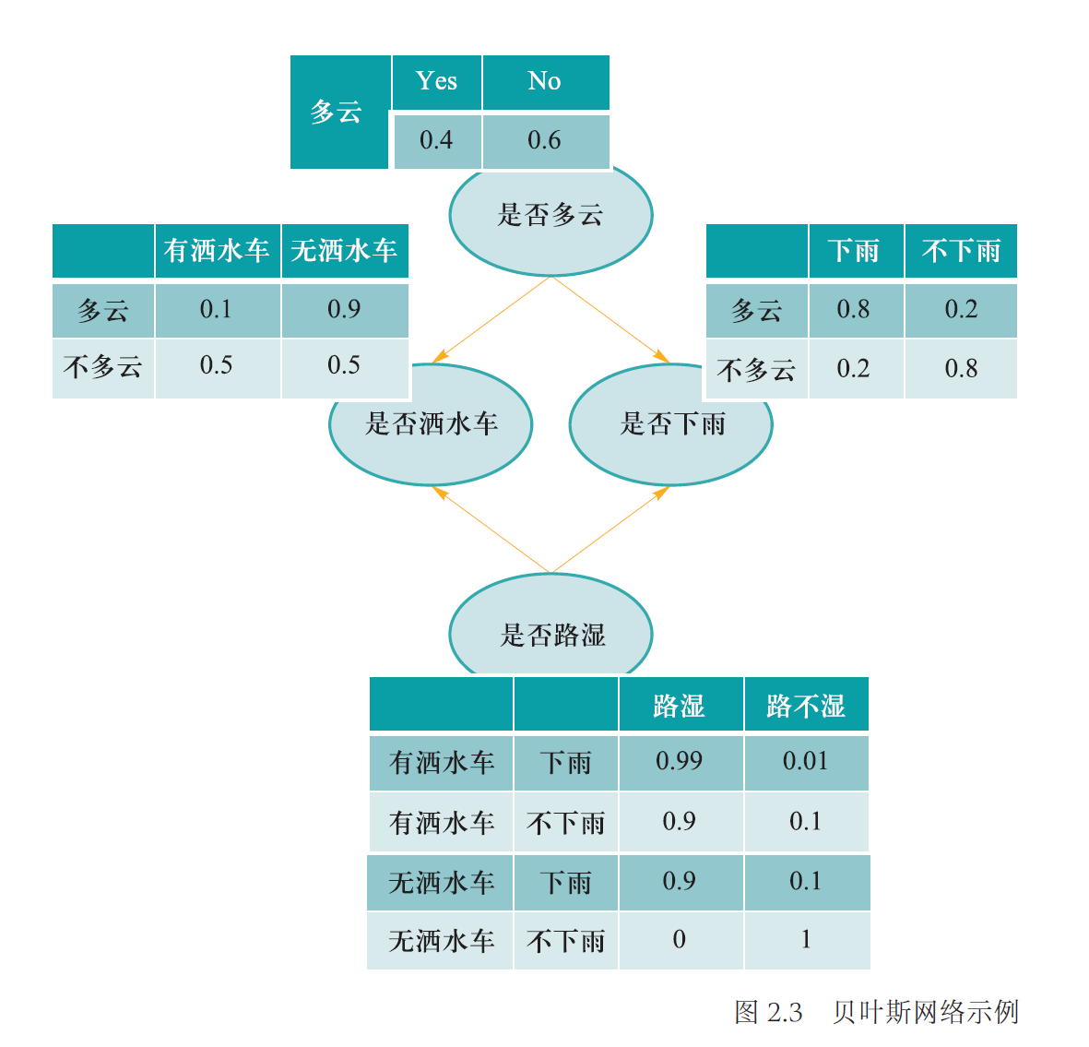
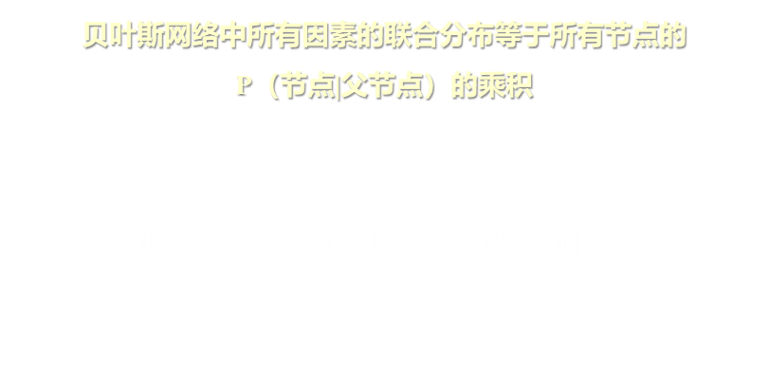
四、概率图推理
概率图推理：贝叶斯网络
贝叶斯网络满足局部马尔可夫性（local Markov property），即在给定一个节点的父节点的情况下，该父亲节点有条件地独立于它的非后代节点（non-descendant）
贝叶斯网络中所有因素的联合分布等于所有节点的
P（节点|父节点）的乘积
$$P\left(多云、下雨、洒水车、路湿\right)=P(多云)P(洒水车|多云)P(下雨|多云)P(路湿|洒水车,下雨)$$
Notes:
背景

Slide 37
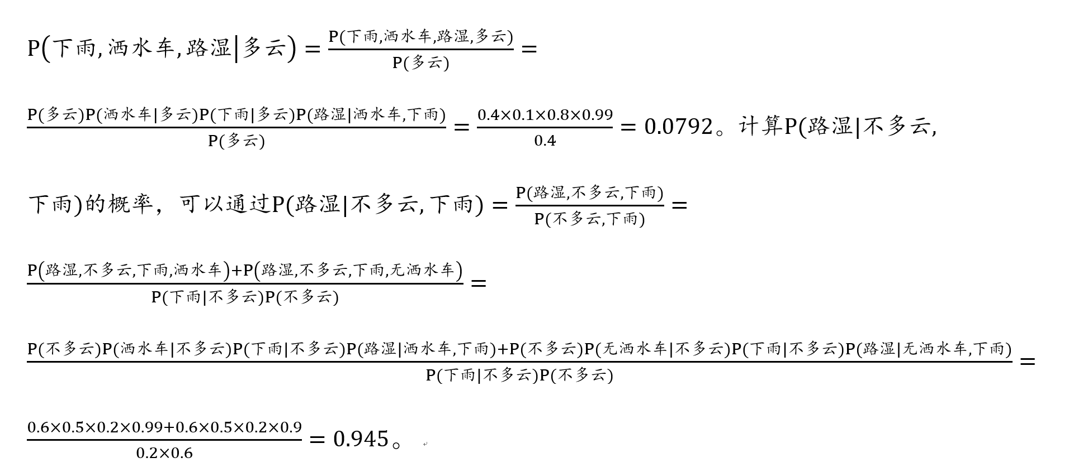
四、概率图推理
贝叶斯网络：计算$P(下雨,洒水车,路湿|多云)$的概率
Notes:
背景

Slide 38
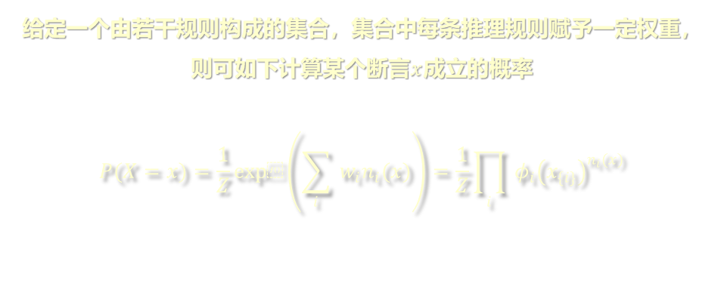
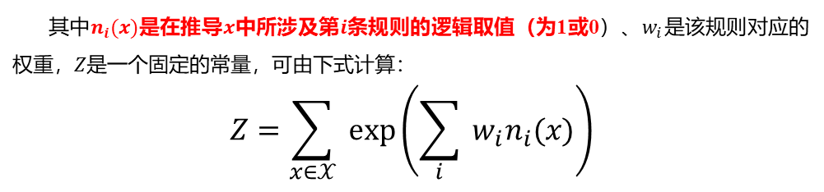
四、概率图推理
概率图推理：马尔可夫逻辑网络
从概率统计角度来看，马尔可夫逻辑网络不仅简洁明了描述了马尔可夫网(Markov networks，简称MNs)中所存在信息之间关联，还因在马尔可夫网络中引入谓词逻辑融入了结构化知识；从一阶谓词逻辑角度来看，马尔可夫逻辑网在一阶谓词逻辑中添加了不确定性而对严格推理进行了松绑，更好反映了客观世界的复杂性
给定一个由若干规则构成的集合，集合中每条推理规则赋予一定权重，则可如下计算某个断言$x$成立的概率
$$P(X=x)=\frac{1}{Z}exp⁡\left(\sum_{i}{ }w_{i}n_{i}(x)\right)=\frac{1}{Z}\prod_{i}{ }φ_{i}{\left(x_{\{i\}}\right)}^{n_{i}(x)}$$
其中$n_{i}(x)$是在推导$x$中所涉及第$i$条规则的逻辑取值（为1或0）、$w_{i}$是该规则对应的权重，$Z$是一个固定的常量，可由下式计算：
$$Z=\sum_{x∈𝒳}{ }exp⁡\left(\sum_{i}{ }w_{i}n_{i}(x)\right)$$
Notes:
背景

Slide 39
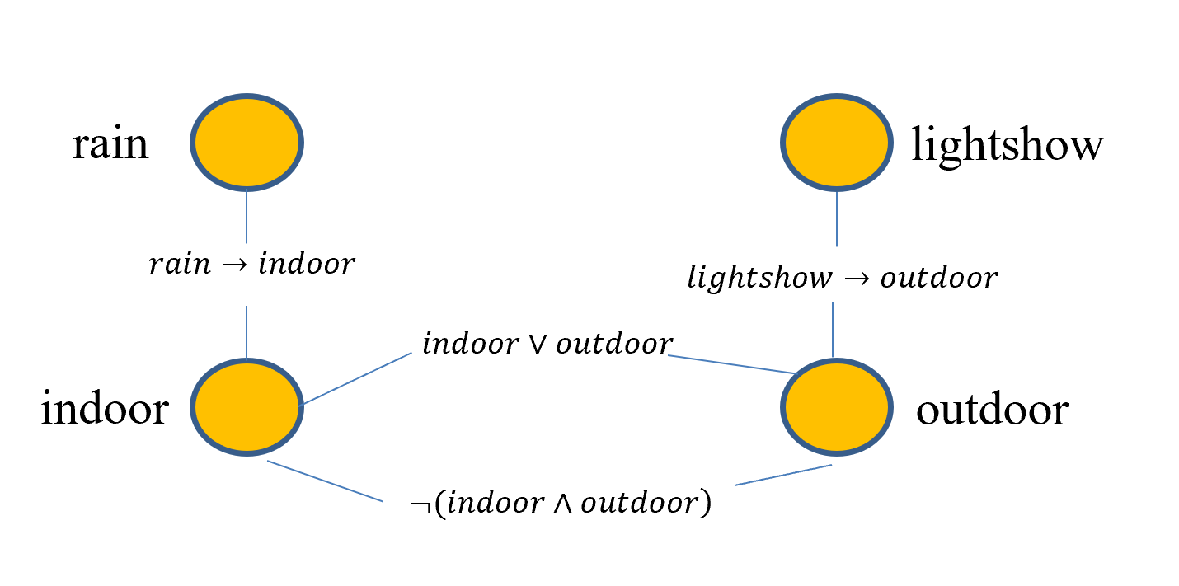
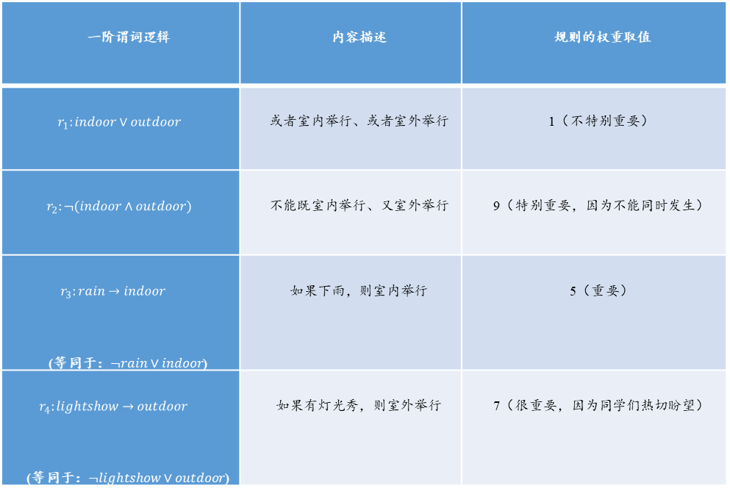
四、概率图推理
概率图推理：马尔可夫逻辑网络
一阶谓词逻辑 | 内容描述 | 规则的权重取值
$$r_{1}:indoor∨outdoor$$ | 或者室内举行、或者室外举行 | 1（不特别重要）
$$r_{2}:¬(indoor∧outdoor)$$ | 不能既室内举行、又室外举行 | 9（特别重要，因为不能同时发生）
$$r_{3}:rain→indoor$$ (等同于：$¬rain∨indoor$) | 如果下雨，则室内举行 | 5（重要）
$$r_{4}:lightshow→outdoor$$ (等同于：$¬lightshow∨outdoor$) | 如果有灯光秀，则室外举行 | 7（很重要，因为同学们热切盼望）
Notes:
背景

Slide 40


四、概率图推理
概率图推理：马尔可夫逻辑网络
一阶谓词逻辑 | 内容描述 | 规则的权重取值
$$r_{1}:indoor∨outdoor$$ | 或者室内举行、或者室外举行 | 1（不特别重要）
$$r_{2}:¬(indoor∧outdoor)$$ | 不能既室内举行、又室外举行 | 9（特别重要，因为不能同时发生）
$$r_{3}:rain→indoor$$ (等同于：$¬rain∨indoor$) | 如果下雨，则室内举行 | 5（重要）
$$r_{4}:lightshow→outdoor$$ (等同于：$¬lightshow∨outdoor$) | 如果有灯光秀，则室外举行 | 7（很重要，因为同学们热切盼望）
可以计算得到“如果下雨（且无论是否灯光秀），在室外而不是室内举行开学典礼”的概率取值：
$$P\left(outdoor∧¬indoor\right)=\frac{1}{Z}\exp\left(1∗\left(indoor∨outdoor\right)+9∗¬\left(indoor∧outdoor\right)+5∗\left(¬rain∨indoor\right)+7∗(¬lightshow∨outdoor)\right)=\frac{1}{Z}\exp\left(1∗1+9∗1+5∗0+7∗1\right)=\frac{1}{Z}\exp\left(17\right)$$
同理可以计算得到“如果灯光秀（且无论是否下雨），在室内而不是室外举行开学典礼”的概率取值：
$$P\left(indoor∧¬outdoor\right)=\frac{1}{Z}\exp\left(1∗\left(indoor∨outdoor\right)+9∗¬\left(indoor∧outdoor\right)+5∗\left(¬rain∨indoor\right)+7∗(¬lightshow∨outdoor)\right)=\frac{1}{Z}\exp\left(1∗1+9∗1+5∗1+7∗0\right)=\frac{1}{Z}\exp\left(15\right)$$
Notes:
背景

Slide 41

五、因果推理
什么是因果和为什么因果很重要
哲学意义上的因果
哲学上把现象和现象之间那种“引起和被引起”的关系，叫做因果关系，其中引起某种现象产生的现象叫做原因，被某种现象引起的现象叫做结果，如“力，形之所以奋也”。
因果推理是一种重要的推理手段，是人类智能的重要组成。回答诸如“吸烟是否导致癌症”和“某个广告发布是否导致了某个商品销量上涨”等问题时，往往需要因果推理的能力。
公鸡打鸣与太阳升起：非因非果
因果很重要
Notes:
背景

Slide 42
五、因果推理
辛普森悖论（ Simpson’s Paradox ）：伯克利招生录取之谜
学院 | 男生 |  | 女生
 | 申请数 | 录取率 | 申请数 | 录取率
A | 825 | 62% | 108 | 82%
B | 560 | 63% | 25 | 68%
C | 325 | 37% | 593 | 34%
D | 417 | 33% | 375 | 35%
E | 191 | 28% | 393 | 24%
F | 373 | 6% | 341 | 7%
1973年伯克利本科生录取率
 | 男生 |  | 女生
 | 申请数 | 录取率 | 申请数 | 录取率
整体 | 8442 | 44% | 4321 | 35%
男生录取率(44%)远高于女生(35%)
六个最大的院系中，4个院系女生录取率大于男生。如果按照这样的分类，女生实际上比男生的录取率还高一点点。
女生更愿意申请那些竞争压力很大的院系（比如英语系），但是男生却更愿意申请那些相对容易进的院系（比如工程学系）。
Peter J. Bickel, Eugene A. Hammel, O’Connell, J. W, Sex bias in graduate admissions: Data from Berkeley, Science, 187(4175):398-404,1975
Notes:
背景

Slide 43


五、因果推理
辛普森悖论（ Simpson’s Paradox ）
表2.9列出了某组病人在是否尝试新药以后的恢复情况：不用药病人的恢复率高于用药病人的恢复率（Pearl et al.，2016）。
然而，当对所有病人按照性别分组后，可得到表2.10。当比较按性别分组的两类病人的恢复率时，却发现用药病人的恢复率均高于不用药病人的恢复率，这与表2.9的统计结果恰恰相反。
从数学角度而言，上述悖论可写成初等数学不等式$\frac{b}{a}<\frac{d}{c},\frac{b^{′}}{a^{′}}<\frac{d^{′}}{c^{′}},\frac{b+b^{′}}{{a+a}^{′}}>\frac{d+d^{′}}{{c+c}^{′}}$。
辛普森悖论表明，在某些情况下，忽略潜在的“第三个变量”（本例中性别就是用药与否和恢复率之外的第三个变量），可能会改变已有的结论，而我们常常会忽略这一因素。
事实上，辛普森悖论的主要原因是因为“第三变量”导致了用药与否和恢复率之间的虚假关联。
Notes:
背景

Slide 44

五、因果推理
克服辛普森悖论（ Simpson’s Paradox ）：厘清真/假关联
因果关联（Causation）、混淆偏差（Confounding Bias）和选择偏差（Selection Bias）
因果关联：数据中两个变量，如一个变量是另一个变量的原因，则该两变量之间存在因果关联。如图(a)所示，变量T是变量Y的原因，即变量T和Y之间存在因果关联。在日常生活中，我们常说“下雨会导致地面湿”，其中下雨就是地面湿的原因，也就是说下雨和地面湿是变量，它们之间其实就是一种因果关系：下雨会导致地面湿。
Notes:
背景

Slide 45
五、因果推理
克服辛普森悖论（ Simpson’s Paradox ）：厘清真/假关联
因果关联（Causation）、混淆偏差（Confounding Bias）和选择偏差（Selection Bias）
混淆关联：数据中待研究的两个变量之间存在共同的原因变量，如图2.5(b）所示，变量T和Y存在共同的原因变量X，即X是T的原因，同时也是Y的原因。如果忽略掉X，那么T和Y在数据中会存在虚假关联。由于该关联是混淆偏差导致的，我们称之为混淆关联。例如，我们用X表示下雨，T表示地面湿，Y表示行人撑伞，那么我们在数据中会发现地面湿和行人撑伞十分相关。但这种相关会随着数据、环境、时间等变化而发生变化，如炎热的夏天，也会有很多行人撑伞，但地面很干燥。上述介绍的辛普森悖论例子其实也是混淆关联，其中性别会影响到患者吃药与否以及其恢复率，如果我们忽略了性别，那么吃药与否和恢复率之间的关系就存在混淆关联。
Notes:
背景

Slide 46
五、因果推理
克服辛普森悖论（ Simpson’s Paradox ）：厘清真/假关联
因果关联（Causation）、混淆偏差（Confounding Bias）和选择偏差（Selection Bias）
选择关联：数据中待研究的两个变量之间存在共同的结果变量，如图 2.5(c)所示，变量T和Y存在共同的结果变量S，即T是S的原因，Y也是S的原因。如果我们基于特定S的取值来选择一部分变量进行研究，那么T和Y在数据中就会存在虚假关联。由于该关联是选择偏差导致的，我们称之为选择关联。例如，在收集图片数据时，有意或无意选择了许多狗在草地上的图片（即“草地”和“狗的特征”导致收集的图片是狗在草地上）。本来草地和狗之间不相关，但当我们选择了大量狗在草地上的图片时，草地和狗之间就十分相关。这种相关也会随着数据、环境、时间等变化而发生变化，如选择大量狗在沙滩上的图片，草地和狗之间可能是负相关或者不相关了。
Notes:
背景

Slide 47



五、因果推理
因果分析的两种理论框架
潜在结果框架（Potential Outcome Framework）：也被称为Neyman–Rubin因果模型。这一模型最早可追溯于Jerzy Neyman在1923年用波兰语所撰写论文中提出的“潜在结果”（potential outcome）的概念。之后，Donald Rubin发展了“潜在结果”这一概念，并将其和缺失数据的理论联系在一起。
结构因果模型（Structure Causal Model, SCM）：因果图（causal diagram）是由Judea Pearl于1995年提出。一般而言，结构因果图是一种有向无环图(directed acyclic graphs, DAG)。有向无环图指的是一个无回路的有向图，即从图中任意一个节点出发经过任意条边，均无法回到该节点。有向无环图刻画了图中所有节点之间的依赖关系。DAG 可用于描述数据的生成机制。这样描述变量联合分布或者数据生成机制的模型，被称为 “贝叶斯网络”（Bayesian network）。本书介绍因果推理采用因果图这一结构。
Jerzy Neyman
Donald B. Rubin
Judea Pearl
Notes:
背景

Slide 48


五、因果推理
因果图的优势：易于计算变量的联合概率
对于任意的有向无环图模型，模型中$d$个变量的联合概率分布由每个节点与其父节点之间条件概率$P(child|parents)$的乘积给出：
$$P\left(x_{1}, x_{2}, ⋯,x_{d}\right)=\prod_{j=1}^{d}{\left.P(x_{j}|x_{\left.pa(j\right)}\right)}$$
其中，$x_{pa(j)}$表示节点$x_{j}$的父节点集合（所有指向$x_{j}$的节点，部分节点的父节点集合可以为空），这一式子包含了变量之间某种普遍成立的独立性假设。
例如，对于一个简单的链式图（即有向无环图）$X→Y→Z$，其联合概率分布可直接写成：
$$P\left(X=x, Y=y, Z=z\right)=P\left(X=x\right)P\left(Y=y | X=x\right)P(Z=z|Y=y)$$
Notes:
背景

Slide 49


五、因果推理
因果图的优势：易于计算变量的联合概率
$$\left.P\left(X_{1},X_{2},X_{3},X_{4},X_{5},X_{6},X_{i},X_{j}\right)=P\left(X_{2}\right)×P\left(X_{3}\right)×P\left(X_{1} | X_{2},X_{3},X_{i}\right)×P\left(X_{4} | X_{2}\right)×P\left(X_{5} | X_{3}\right)×P\left(X_{6} | X_{i}\right)×P\left(X_{i} | X_{4}\right)×P(X_{j}|X_{1}, X_{5}, X_{6}\right)$$
Notes:
背景

Slide 50
五、因果推理
因果推理：因果干预与do算子
因果推理中 干预（intervention）：改变明确存在关联关系的某变量取值，研究变量取值改变对结果变量的影响，就是因果推理中常用的“干预（intervention）”手段。比如：在已知商品价格和销售量存在关联关系的情况下，将商品价格提高一倍后，研究销售量会发生怎样的变化? 在已知吸烟频率和患癌症概率存在关联关系的情况下，研究人们放弃吸烟后，患癌症概率会发生怎样的变化?
“do”算子：为了从因果分析角度实现这一任务，图灵奖获得者朱迪亚·珀尔（Judea Pearl）提出了“do”算子，计算当系统中一个变量取值发生变化、其他变量保持不变时，系统输出结果是否变化，这样可判断改变取值的变量是否是系统中起决定作用的“原因要素”。
“do”算子起到了医学上经常采用的“双盲测试”作用。在双盲测试中，把患者分为两组，给一组患者服用真正需要检测疗效的药品，给另一组患者服用安慰剂，然后比较两组患者在病症上的恢复效果，从而判定药品的功效。
Notes:
背景

Slide 51

五、因果推理
因果推理：因果干预与do算子
干预(intervention)过程中固定(fix)系统中其他变量，然后改变某一变量取值，观察其他变量的变化。为了与$X$的自然取值$x$进行区分，在对$X$进行干预时，引入“$do$算子”($do$-calculus)，记作$do(X=x)$。因此，$P(Y=y|X=x)$表示的是当发现$X=x$时，$Y=y$的概率；而$P(Y=y|do(X=x))$表示的是对$X$进行干预，固定其值为$x$时，$Y=y$的概率。用统计学的术语来说，$P(Y=y|X=x)$反映的是在取值为$x$的个体$X$上，$Y$的总体分布；而$P(Y=y|do(X=x))$反映的是如果将每一个$X$取值都固定为$x$时，$Y$的总体分布。
应该说，寻找事物之间关联关系改变了我们看世界角度，而干预和反事实推理则改变了世界本身
Notes:
背景

Slide 52




五、因果推理
因果推理：因果效应差
以前面所言辛普森悖论为例，其因果图可以用右图表示，其中，$X$表示用药情况(1表示用药，0表示不用药)，$Y$表示病人的恢复情况(1表示恢复，0表示未恢复)，$Z$表示性别(1表示男性，0表示女性)。为了比较病人用药与否的恢复情况，可以对病人的用药情况进行干预，即将病人随机划分成用药病人和不用药病人来进行给药。不妨令$do(X=1)$和$do(X=0)$表示给药干预，来计算效应差：
性别情况
$$P\left(Y=1 | do\left(X=1\right)\right)−P\left(Y=1 | do\left(X=0\right)\right)$$
用药与否
恢复与否
辛普森悖论的因果图
上式被称为“因果效应差”(causal effect difference)或“平均因果效应”(average causal effect, ACE)，$P\left(Y=y | do\left(X=x\right)\right)$被称为因果效应。
Notes:
背景

Slide 53


五、因果推理
因果推理：因果效应差
对用药情况$X$进行干预并固定其值为$x$时，可将所有指向$X$的边均移除，则因果效应$P\left(Y=y | do\left(X=x\right)\right)$等价于右图所示的引入干预的操纵图模型(manipulated model)中的条件概率$P_{m}\left(Y=y | X=x\right)$。
计算因果效应的关键在于计算操纵概率(manipulated probability)$P_{m}$。$P_{m}$与正常(无干预)条件下的概率$P$有两个相同的重要性质：(1)边缘概率$P(Z=z)$不随干预而变化，因为$Z$的取值不会因为去掉从$Z$到$X$的箭头而变化；(2)条件概率$P\left(Y=y | X=x, Z=z\right)$不变，因为$Y$关于$X$和$Z$的函数$f_{Y}=(X, Z, U_{2})$并未改变
性别情况
用药与否
恢复与否
辛普森悖论的因果图
Notes:
背景

Slide 54


五、因果推理
因果推理：因果效应差
可知$：$
$$P_{m}\left(Y=y | X=x, Z=z\right)=P\left(Y=y | X=x, Z=z\right), P_{m}\left(Z=z\right)=P\left(Z=z\right)$$
在操纵图模型中，$存在P_{m}\left(Z=z|X=x\right)= P_{m}\left(Z=z\right)= P\left(Z=z\right)$。
将三个等式组合在一起，则因果效应$P\left(Y=y | do\left(X=x\right)\right)$：
$$P\left(Y=y | do\left(X=x\right)\right)=P_{m}\left(Y=y | X=x\right) \\ =\sum_{z}{P_{m}\left(Y=y | X=x, Z=z\right)P_{m}\left(Z=z|X=x\right)} \\ =\sum_{z}{P_{m}\left(Y=y | X=x, Z=z\right)P_{m}\left(Z=z\right)}$$
上式第一行来源于定义，第二行来源于贝叶斯公式，第三行来源于$X$和$Z$在操纵图模型中的独立性。最后，得到如下正常(无干预)条件下的概率表示的因果效应：
$$P\left(Y=y | do\left(X=x\right)\right)=\sum_{z}{P\left(Y=y | X=x, Z=z\right)P\left(Z=z\right)}$$
性别情况
用药与否
恢复与否
辛普森悖论的因果图
上式被称为调整公式(adjustment formula)，对于$Z$的每一个取值$z$，这一式子计算$X$和$Y$的条件概率并取均值。这个过程称之为“$Z$调整”(adjusting for Z)或“$Z$控制”(controlling for Z)。上式右端只包含正常(无干预)条件下的概率$P$，即可用正常(无干预)条件下的条件概率来计算干预后的条件概率。
Notes:
背景

Slide 55


五、因果推理
因果推理：因果效应差
下面将调整公式用于本节最开始提到的辛普森悖论，其中$X=1$表示用药，$Y=1$表示病人恢复，$Z=1$表示男性，$Z=0$表示女性，则有：
$$P\left(Y=1 | do\left(X=1\right)\right) \\ = P\left(Y=1 | X=1, Z=1\right)P\left(Z=1\right)+ P\left(Y=1 | X=1, Z=0\right)P\left(Z=0\right)$$
代入表2.6.2的数据，则将病人干预为用药病人的因果效应为：
$$P\left(Y=1 | do\left(X=1\right)\right) \\ =0.93×\frac{(87+270)}{(350+350)}+0.73×\frac{(263+80)}{(350+350)}=0.832$$
类似地，将病人干预为不用药病人的因果效应为：
$$P\left(Y=1 | do\left(X=0\right)\right) \\ =0.87×\frac{(87+270)}{(350+350)}+0.69×\frac{(263+80)}{(350+350)}=0.7818$$
在分别计算完用药病人和不用药病人的干预因果效应后，再计算其因果效应差：
$$ACE=P\left(Y=1 | do\left(X=1\right)\right)−P\left(Y=1 | do\left(X=0\right)\right)=0.832−0.7818=0.0502$$
说明用药病人的恢复率高于不用药病人的恢复率，即该新药能帮助治愈病人。
性别情况
用药与否
恢复与否
辛普森悖论的因果图
在上面的例子中，通过将$Z$放入调整公式中，能够利用正常(无干预)条件下的条件概率计算出干预后的因果效应。那么，哪些变量(或变量集合)可以放入调整公式中呢？
注意：先前有 $P\left(Y=1 | X=1\right)=0.78$ 和 $P\left(Y=1 | X=0\right)=0.83$ （存在辛普森悖论）。因此可见如果不加干预仅从原始数据归纳所得条件概率无法得到正确结论。
Notes:
背景

Slide 56

五、因果推理
因果推理：因果效应差
在上面的例子中，通过将$Z$放入调整公式中，能够利用正常(无干预)条件下的条件概率计算出干预后的因果效应。那么，哪些变量(或变量集合)可以放入调整公式中呢？在进行干预时，由于要将$X$固定，并将所有指向$X$的箭头都去掉，即使得$X$的父节点失效，因此，应该将$X$的父节点放入调整公式中。令$X$的父节点集合为$PA(X)$，则有如下定理：
定理2.5 因果效应：给定因果图$G$，$PA$表示$X$的父节点集合，则$X$对$Y$的因果效应为：
$$P\left(Y=y | do\left(X=x\right)\right)=\sum_{z}{P\left(Y=y | X=x, PA=z\right)P\left(PA=z\right)}$$
其中，$z$是$PA$的具体取值。
性别情况
用药与否
恢复与否
辛普森悖论的因果图
Notes:
背景

Slide 57

五、因果推理
反事实推理：东风不与周郎便
大卫•刘易斯(David Lewis)等人在哲学领域对反事实条件进行了深入研究，Jerzy Neyman和Donald Rubin进一步发展了“反事实”这一概念，将反事实模型作为推断因果关系的标准。
反事实描述的是：假设存在一个虚拟的平行世界，里面的所有因素与现实世界一模一样，两个相同的个体他和“他”，分别在现实世界和平行世界中同时同地做了不同的选择，现在我们知道了现实世界中他的结果，他想知道平行世界中的那个“他”的选择所带来的结果。然而，现有的科学手段无法判断平行世界的存在性更无法对其进行观测，无从获取平行世界“他”的结果。因此，通过设计反事实来推演另一个“他”的选择所带来的结果。
Notes:
背景

Slide 58

三、因果推理
因果模型的层次化示意图
可观测 问题 | What if we see A (what is?) | $$P(y|A)$$ | 关联(association)：直接可从数据中计算得到的统计相关
决策行动 问题 | What if we do A (what if?) | $$P(y|do(A))$$ （如果采取A行为，则$y$将如何） | 干预(intervention):无法直接从观测数据就能得到关系，如“某个商品涨价会产生什么结果”
反事实 问题 | What if we did things differently (why) | $$P(y^{′}|A)$$ （如果A为真，则$y^{′}$将如何） | 反事实(counterfactual)：某个事情已经发生了，则在相同环境中，这个事情不发生会带来怎样的新结果
Judea Pearl把因果分析分类为表中所示的层次化，包括从可观测结果中得到的数据关联、对观测结果进行干预介入后的决策问题、对已经发生的结果进行否定的反事实推理。表中$A$可视为一种观测变量，$y$和$y^{′}$可视为一种结果
Notes:
背景

Slide 59
延
伸
阅
读
推理即计算
爱因斯坦：所有科学中最重大的目标就是从最少数量的假设和公理出发，用逻辑演绎推理的方法解释最大量的经验事实”。逻辑推理是早期人工智能进行问题求解所采用的主要方法。把知识规范化（如逻辑化）后，就可通过推理规则从已知出发，用“计算”方式来模拟人类思辨，最后得出对应推理结果。这好比霍布斯（Thomas Hobbes）在其著作《利维坦》（Leviathan）中所书内容：哲学“是通过真正的推理而获得的关于事物原因和结果的知识。”，我所谓的“推理”是指计算。
“推理就是计算（reason is nothing but reckoning）” ：推理和计算这两个概念在霍布斯研究中具有逻辑上等价关系，因此计算即推理也是成立的。莱布尼茨深信人类大量的推理可由一系列计算来实现，由于计算结果是唯一的，因此自然就消除了大家对问题所具有不同看法的差异，“矫正推理（rectify reasoning）的唯一方式是使其同数学一样切实有形（tangible），这样我们就能一眼就找出推理的错误所在。在人们有争议之时，我们可以简单地说，让我们来计算（calculemus）一下，而无须进一步的忙乱（ado），就可知孰对孰错”。
1975年，西蒙（Herbert A. Simo）和纽厄尔（Allen Newell）在获得图灵奖颁奖仪式上联合发表题为《计算机科学是经验探索的科学：符号和搜索（Computer science as empirical inquiry: symbols and search》的演讲。这是图灵奖首次同时授予两位学者，西蒙和纽厄尔是师生关系（西蒙是纽厄尔的老师）。在这个演讲中，两位图灵奖获得者认为现实世界中所存在客观对象和演变过程，都是可以用符号来描述和解释，从而使得各种各样“问题”都能通过推理和搜索去获得答案。
Notes:
延伸阅读

Slide 60

逻辑与推理具有一定的区别。逻辑本身不承载推理的使命，而是研究什么是推理以及提出一些一般性的原则来保证推理结果的正确性，如归结法等。
推理的方法有很多种，如演绎推理、归纳推理和因果推理等，在实际任务中，一般是多种推理方法叠加协同，完成特定任务。
Notes:
本章小结

Slide 61

101
Notes:
结语

